Slide 1

«Об исполнении бюджета
Тугулымского городского округа » за 2024 год
Администрация
Тугулымского муниципального округа
Электронная брошюра
Бюджет для граждан

Slide 2
Основные понятия
Бюджет | финансовый план , который представляет собой свод расходов и доходов за определенный период времени.
Бюджетный процесс | деятельность государственных органов власти, органов местного самоуправления и иных участников по составлению и рассмотрению проектов бюджетов, утверждению и исполнению бюджетов, контролю за их исполнением, осуществлению бюджетного учета, составлению, внешней проверке, рассмотрению и утверждению бюджетной отчетности
Бюджетный Кодекс | основной документ, регулирующий отношения, связанные с формированием и исполнением бюджетов, государственными и муниципальными заимствованиями, долгом
Доходы бюджета | денежные средства, поступающие в безвозмездном и безвозвратном порядке в соответствии с законодательством РФ в распоряжение органов государственной власти и местного самоуправления.
Расходы бюджета | выплачиваемые из бюджета денежные средства, за исключением средств, являющихся в соответствии с настоящим Кодексом источниками финансирования дефицита бюджета
Дефицит | превышение расходов бюджета над его доходами
Профицит | превышение доходов бюджета над его расходами
Программы | совокупность взаимоувязанных мер, план действий, направленных на достижение единой цели, решение одной проблемы.
Безвозмездные поступления | добровольные и безвозмездные поступления денежных средств, материалов, основных средств и других активов от юридических и физических лиц.
Межбюджетные трансферты | это переводы средств между бюджетами разного уровня. Например, передача средств из федерального бюджета в региональный для решения какой-то задачи - это межбюджетный трансферт.

Slide 3
Основные понятия
Акцизы | вид косвенного налога, взимаемого в цене товара или тарифа на услугу.
Дотации | денежное пособие, предоставляемое государственным бюджетом безвозмездно.
Субсидии | бюджетные средства, предоставляемые бюджету другого уровня бюджетной системы Российской Федерации, физическому или юридическому лицу на условиях долевого финансирования целевых расходов.
Субвенции | бюджетные средства, предоставляемые бюджету другого уровня бюджетной системы Российской Федерации или юридическому лицу на безвозмездной и безвозвратной основах на осуществление определенных целевых расходов.
Налогоплательщик | организации и физические лица, на которых в соответствии с Налоговым кодексом РФ возложена обязанность уплачивать налоги.
Увеличение стоимости прочих оборотных запасов | используется при отражении приобретения материалов для собственных нужд учреждения
Увеличение стоимости основных средств | Расходы по оплате государственных (муниципальных) контрактов, договоров на строительство, приобретение (изготовление) объектов, относящихся к основным средствам
Материальные запасы | являющиеся активами материальные ценности, приобретенные (созданные) для потребления (использования) в процессе деятельности государственного (муниципального) органа, учреждения.

Slide 4
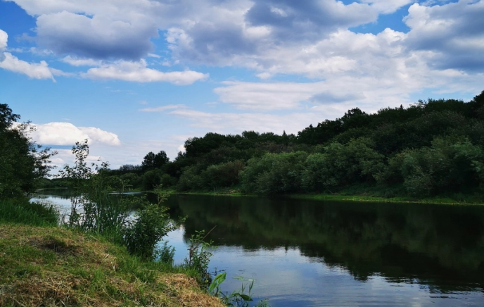
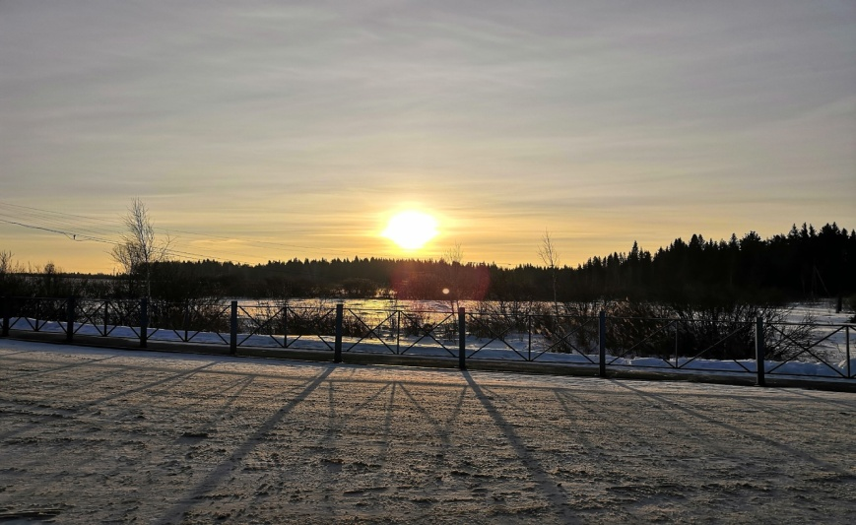
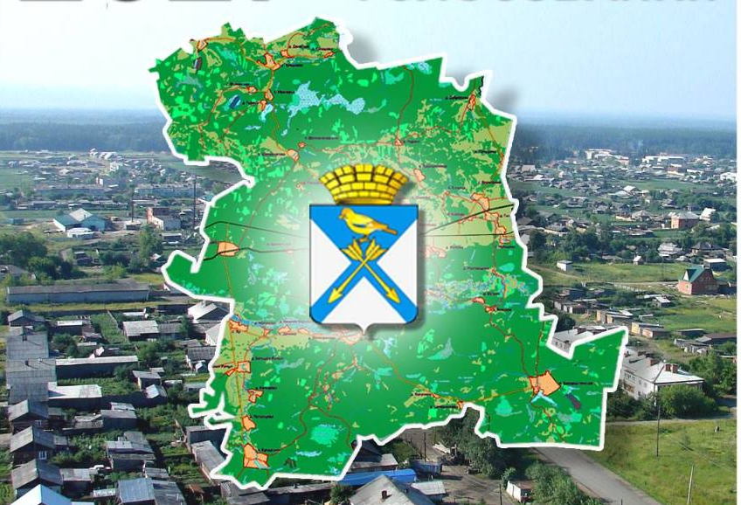
Тугулымский городской округ
Тугулымский городской округ расположен на юго-востоке Свердловской области. На востоке граничит с Тюменской областью, на юге – с Курганской областью.
Среднее протяжение района с запада на восток 110 км, с севера на юг – 50 км, в центральной части района с запада на восток проходит Свердловская железная дорога.
Площадь района – 333251 кв. км.
Административным центром является поселок городского типа Тугулым.

Slide 5

Роль граждан в бюджетном процессе
КАК НАЛОГОПЛАТЕЛЬЩИК
КАК ПОЛУЧАТЕЛЬ
СОЦИАЛЬНЫХ ГАРАНТИЙ
ВОЗМОЖНОСТЬ ВЛИЯНИЯ ГРАЖДАНИНА НА СОСТАВ БЮДЖЕТА
ПУБЛИЧНЫЕ СЛУШАНИЯ ПРОЕКТА РЕШЕНИЯ БЮДЖЕТА НА ОЧЕРЕДНОЙ ФИНАНСОВЫЙ ГОД
( проводятся ежегодно в декабре)
ПУБЛИЧНЫЕ СЛУШАНИЯ ПО ПРОЕКТУ РЕШЕНИЯ ОБ ИСПОЛНЕНИИ БЮДЖЕТА
( проходят ежегодно в мае )
УЧАСТИЕ В ПУБЛИЧНЫХ ОБСУЖДЕНИЯХ ПО ОБЪЕКТАМ БЛАГОУСТРОЙСТВА ТЕРРИТОРИИ
( сходы жителей, интернет-опросы )

Slide 6

Уважаемые граждане,
Мы все – налогоплательщики!
Платите налоги вовремя!
Местные налоги
(зачисляются в местный бюджет в размере 100%)
Земельный налог
(ставка налога составляет 0,2% до 1,5% от кадастровой стоимости земельных участков в зависимости от их категории)
Срок уплаты : для физ.лиц не позднее 1 декабря , для юр.лиц в срок не позднее 1 марта года, следующего за истекшим налоговым периодом. Авансовые платежи по налогу подлежат уплате налогоплательщиками-организациями в срок не позднее последнего числа месяца, следующего за истекшим отчетным периодом.
Налог на имущество физических лиц
(налоговая ставка зависит от кадастровой стоимости составляет от 0,2% до 2,0%)
Срок уплаты : не позднее 1 декабря

Slide 7
В бюджет Тугулымского городского округа зачисляются налоговые доходы от следующих федеральных налогов и сборов:
единый налог по упрощенной системе налогообложения
единый сельскохозяйственный налог
Налог на доходы физических лиц (за исключением налога на доходы физических лиц в отношении доходов, указанных в абзацах тридцать пятом, тридцать шестом и тридцать девятом статьи 50 Бюджетного Кодекса РФ и абзаце седьмом пункта 61.2 БК РФ)
налог, взимаемый в связи с применением патентной системы налогообложения
Налог на доходы физических лиц в части суммы налога, превышающей 650 тысяч рублей, относящейся к части налоговой базы, превышающей 5 миллионов рублей
* Госпошлина в соответствии с пунктом 2 статьи 61.1 Бюджетного Кодекса РФ

Slide 8
Итоги социально-экономического развития
за 2022-2024 годы
№ п/п | Наименование показателя | Ед. измерения | 2022 Год Факт | 2023 Год Факт | 2024 год План | 2024 год Факт
ДЕМОГРАФИЯ
1 | Общая численность наличного населения | Тыс.чел. | 18,7 | 17,4 | 17,2 | 17,1
2 | Общая численность экономически активного населения | Тыс.чел. | 9,8 | 9,4 | 9,1 | 9,1
3 | Количество родившихся | Чел. | 127 | 138 | 130 | 139
4 | Количество умерших | Чел. | 334 | 382 | 360 | 316

Slide 9
Итоги социально-экономического развития
за 2022-2024 годы
№ п/п | Наименование показателя | Ед. измерения | 2022 Год Факт | 2023 Год Факт | 2024 год План | 2024 год Факт
РЫНОК ТРУДА И ЗАРАБОТНОЙ ПЛАТЫ
1 | Среднесписочная численность работающих по кругу крупных и средних предприятий | чел. | 2745 | 2727 | 2750 | 2750
2 | Задолженность по заработной плате | Тыс.руб. | - | - | - | -
3 | Среднемесячная заработная плата | Руб.
4 | по кругу крупных и средних предприятий | Руб. | 36275,0 | 41217,8 | 50712,0 | 50712,0
5 | по муниципальному образованию в целом | Руб. | 29571,2 | 32824,0 | 44789,0 | 44789,0
6 | в учреждениях здравоохранения | Руб. | 37784,0 | 42489,8 | 52289,0 | 52289,0
7 | в образовательных учреждениях | Руб. | 34674,2 | 40886,9 | 47193,0 | 47193,0
8 | в учреждениях культуры | Руб. | 49067,6 | 55823,6 | 67061,2 | 67061,2
9 | в учреждениях физкультуры, спорта и молод. политики | Руб. | 38128,8 | 44660,4 | 52498,2 | 52498,2

Slide 10
Итоги социально-экономического развития
за 2022-2024 годы
№ п/п | Наименование показателя | Ед. измерения | 2022 Год Факт | 2023 Год Факт | 2024 год План | 2024 год Факт
ЗАНЯТОСТЬ
1 | Численность безработных граждан (на конец отчетного периода) | Чел. | 157 | 132 | 101 | 99
2 | Уровень регистрируемой безработицы (на конец отчетного периода) | % | 1,8 | 1,5 | 1,0 | 1,0
3 | Уровень безработицы по методологии МОТ | % | 1,6 | 1,3 | 0,9 | 0,9

Slide 11

Итоги социально-экономического развития
за 2022-2024 годы
№ п/п | Наименование показателя | Ед. измерения | 2022 Год Факт | 2023 Год Факт | 2024 год План | 2024 год Факт
РАБОТА ПРЕДПРИЯТИЙ, ОРГАНИЗАЦИЙ
1 | Объем отгруженных товаров собственного производства, выполненных работ (услуг) по видам экономической деятельности по кругу крупных и средних организаций | Млн.руб. | 131,0 | 153,8 | 160,0 | 168,9
2 | Оборот крупных и средних организаций по сферам деятельности в текущих ценах: | Х | Х | Х | Х | Х
3 | Добыча полезных ископаемых (в действующих ценах) | Млн.руб. | - | - | - | -
4 | Обрабатывающие производства (в действующих ценах) | Млн.руб. | - | - | - | -
5 | Производство электроэнергии, газа и воды (в действующих ценах) | Млн.руб. | 131,0 | 153,8 | 160,0 | 168,9
6 | Строительство | Млн.руб. | - | - |  | -

Slide 12

Итоги социально-экономического развития
за 2022-2024 годы
№ п/п | Наименование показателя | Ед. измерения | 2022 Год Факт | 2023 Год Факт | 2024 год План | 2024 год Факт
ФИНАНСОВАЯ ДЕЯТЕЛЬНОСТЬ (крупных и средних организаций)
1 | Прибыль (убыток) до налогообложения предприятий и организаций | Млн.руб. | -10,7 | - 6,1 | -2,8 | -2,8
2 | Дебиторская задолженность | Млн.руб. | 17,7 | 10,2 | 8,7 | 8,7
3 | Кредиторская задолженность | Млн.руб. | 45,5 | 21,4 | 10,6 | 10,6

Slide 13
Итоги социально-экономического развития
за 2022-2024 годы
№ п/п | Наименование показателя | Ед. измерения | 2022 год Факт | 2023 год Факт | 2024 год План | 2024 год Факт
ДОХОДЫ МЕСТНЫХ БЮДЖЕТОВ
1 | Поступило доходов (налоговых и неналоговых) с учетом межбюджетных трансфертов за отчетный период, всего | Млн.руб. | 1296,3 | 1298,8 | 1752,8 | 1758,0
2 | Количество расходов за отчетный период | Млн. руб. | 1026,33 | 1228,6 | 1353,3 | 1288,5

Slide 14

Итоги социально-экономического развития
за 2022-2024 годы
№ п/п | Наименование показателя | Ед. измерения | 2022 Год Факт | 2023 Год Факт | 2024 год План | 2024 год Факт
ИНВЕСТИЦИИ В ОСНОВНОЙ КАПИТАЛ
1 | Объем инвестиции за счет всех источников финансирования в текущих ценах по кругу крупных и средних организаций | Млн. руб. | 149,7 | 144,1 | 150,0 | 151,1
2 | Объем инвестиций в основной капитал (за исключением бюджетных средств) | Млн. руб. | 72,5 | 84,4 | 85,0 | 87,7

Slide 15
Итоги социально-экономического развития
за 2022-2024 годы
№ п/п | Наименование показателя | Ед. измерения | 2022 Год Факт | 2023 Год Факт | 2024 год План | 2024 год Факт
РОЗНИЧНАЯ ТОРГОВЛЯ И ОБЩЕСТВЕННОЕ ПИТАНИЕ
1 | Оборот розничной торговли во всех каналах реализации (в действующих ценах) | Млн.руб. | 1143,7 | 1542,6 | 1630,0 | 1968,0
2 | Оборот розничной торговли на душу населения | Тыс.руб. | 61,2 | 88,6 | 95,3 | 115,1
3 | Оборот общественного питания, всего | Млн.руб. | 56,2 | 62,8 | 68,3 | 80,3
4 | Оборот общественного питания на душу населения | Тыс.руб. | 3,0 | 3,6 | 3,9 | 4,6

Slide 16
Основные параметры исполнения бюджета
Тугулымского городского округа за 2024 год
План
Факт
% исполн.
Доходы
1762735,9
тыс.руб.
1758041,8
тыс.руб.
99,7
Расходы
1814422,2
тыс.руб.
1747660,9
тыс.руб.
96,3
Дефицит/
Профицит
-51686,3
тыс. руб.
10380,9
тыс.руб.
Доходы > Расходы = Профицит
Доходы < Расходы = Дефицит

Slide 17
Сравнение показателей бюджета Тугулымского городского округа с бюджетами других МО
Свердловской области за 2024 год
тыс.чел
Доходов всего
в тыс.руб.
тыс.руб
тыс.руб
тыс.руб.

Slide 18
Доходная часть бюджета
Безвозмездные поступления
Налоговые и неналоговые доходы
Доходы
Субсидии
Субвенции
Иные межбюджетные трансферты
Дотации
Акцизы
Неналоговые доходы
Прочие
налоговые доходы
НДФЛ

Slide 19

Доходная часть бюджета
Наименование | План 2024г. в тыс.руб. | Факт на 01.01.2025 в тыс.руб. | % исполн. к году
Безвозмездные поступления | 1345021,9 | 1307903,1 | 97,2
Налоговые и неналоговые доходы | 417714,0 | 450138,7 | 107,8
ИТОГО | 1762735,9 | 1758041,8 | 100,3

Slide 20
Структура налоговых и неналоговых доходов на 01.01.2025года
Налоговые и неналоговые доходы | План на 01.01.2025 год (тыс.руб.) | Факт на 01.01.2025 год (тыс.руб.) | % испол.
НДФЛ | 241770,8 | 265763,7 | 109,9
Акцизы | 107031,0 | 112498,1 | 105,1
Неналоговые доходы | 14818,8 | 16878,6 | 113,9
Прочие налоговые доходы | 54093,4 | 54998,3 | 101,6
ВСЕГО: | 417714,0 | 450138,7 | 107,8

Slide 21
Акцизы по подакцизным товарам,
тыс. руб.
За 12 месяцев 2024 года в местный бюджет фактически поступило акцизов 112498,1 тыс. руб. или 105,1 % при плане – 107031,0 тыс. руб., за аналогичный период прошлого года – 104116,4 тыс. руб. при плане 90897,0 тыс. руб. и рост составил 8381,7 тыс. руб. или 8,1 %. В том числе акцизов на пиво, производимое на территории Российской Федерации поступило 753,4 тыс. руб. при плане 476,0 тыс. руб., процент исполнения свыше 100 %. За 12 месяцев 2023 года поступления составляли 548,3 тыс. руб. (план – 563,0 тыс. руб., исполнение – 97,4 %), что на 205,1 тыс. руб. или на 37,4 % в 2024 году больше.

Slide 22

За 12 месяцев 2024 года в местный бюджет фактически поступило 265763,7 тыс. руб., что составило 109,9 % к бюджетным назначениям (план – 241770,8 тыс. руб.). По сравнению с аналогичным периодом, налог на доходы физических лиц увеличился на 57033,4 тыс. руб. или на 27,3 % (2023 год план –207414,1 тыс. руб., факт – 208730,3 тыс. руб.). В отчетном периоде на положительную динамику поступлений повлияло увеличение налогооблагаемой базы по основным налогоплательщикам.

Slide 23

Недоимка по налоговым доходам на 01.01.2024г. составляла 18727,8 тыс. руб., на 01.01.2025 года недоимка – 11858,5 тыс. руб., недоимка снизилась на 6869,3 тыс. руб. или на 36,7 %.

Slide 24
Структура безвозмездных поступлений
на 01.01.2025 года
Виды безвозмездных поступлений | План на 01.01.2025 года (тыс.руб.) | Факт на 01.01.2025 года (тыс.руб.) | % исполнения
Дотации | 438599,9 | 438599,9 | 100,0
Субсидии | 278746,5 | 259484,8 | 93,1
Субвенции | 557634,5 | 560918,1 | 100,6
Иные межбюджетные трансферты | 70041,0 | 61704,3 | 88,1
Возврат остатков | - | -12804,0 | -
ВСЕГО: | 1345021,9 | 1307903,1 | 97,2
557634,5

Slide 25

Доходы бюджета
Тугулымского городского округа за 2024 год
на душу населения
тыс. руб.
Налоговые и неналоговые доходы | Фактический показатель за 2024 год
НДФЛ | 11162
Акцизы | 5568
Неналоговые доходы | 1573
Прочие налоговые доходы | 1656

Slide 26
Муниципальный долг
Тугулымского городского округа

Slide 27
Расходная часть бюджета
Тугулымского городского округа

Slide 28
Расходная часть бюджета
Тугулымского городского округа
Наименование раздела видов расходов | Плановое значение, в тысячах рублей на 01.01.2025 года | Исполнение | % Исполн.
Общегосударственные вопросы | 134612,3 | 132348,9 | 98,3
Национальная оборона | 1614,3 | 1614,3 | 100
Национальная безопасность и правоохранительная деятельность | 27942,4 | 27677,9 | 99,1
Национальная экономика | 172293,3 | 150362,8 | 87,3
Жилищно-коммунальное хозяйство | 278135,7 | 269769 | 97,0
Охрана окружающей среды | 20262,6 | 20022,4 | 98,8
Образование | 811914,4 | 779843,0 | 96,0
Культура, кинематография | 159377,9 | 158751,8 | 99,6
Социальная политика | 163632,4 | 162869 | 99,5
Физическая культура и спорт | 43729,7 | 43494,6 | 99,5
Средства массовой информации | 906,5 | 906,5 | 100
Обслуживание государственного и муниципального долга | 0,7 | 0,7 | 100
ВСЕГО: | 1814422,2 | 1747660,9 | 96,3

Slide 29
Социально-значимые расходы в 2024 году
 | 2024 год - план | 2024 год - факт
ВСЕГО РАСХОДОВ | 1814422,2 | 1747660,9
Образование | 811914,4 | 779843,0
Культура | 159377,9 | 158751,8
Социальная политика | 163632,4 | 162869,0
Физическая культура и спорт | 43729,7 | 43494,6
ИТОГО СОЦИАЛЬНО -ЗНАЧИМЫЕ РАСХОДЫ | 1178654,4 | 1144958,4
% социально-значимых расходов в общей сумме расходов | 65% | 65,5%

Slide 30
Расходная часть бюджета
Тугулымского городского округа
в сравнении с предыдущим годом
тысяч рублей
№ | Наименование раздела видов расходов | Сумма, в тысячах рублей 2023 год | Исполнение | % исполнения | Сумма, в тысячах рублей 2024 год | Исполнение | % исполнения
1 | 2 | 3 | 4 | 5 | 6 | 7 | 8
1 | Общегосударственные вопросы | 125932,6 | 119415,6 | 95,0 | 134612,3 | 132348,9 | 98,3
2 | Национальная оборона | 1345,7 | 1345,7 | 100 | 1614,3 | 1614,3 | 100
3 | Национальная безопасность и правоохранительная деятельность | 11718,3 | 11180,2 | 95,4 | 27942,4 | 27677,9 | 99,1
4 | Национальная экономика | 154250,5 | 132256,4 | 85,7 | 172293,3 | 150362,8 | 87,3
5 | Жилищно-коммунальное хозяйство | 79141,4 | 77326,6 | 97,7 | 278135,7 | 269769 | 97
6 | Охрана окружающей среды | 6377,6 | 6305,2 | 98,9 | 20262,6 | 20022,4 | 98,8
7 | Образование | 682086,1 | 660576,4 | 96,8 | 811914,4 | 779843,0 | 96
8 | Культура, кинематография | 126805,9 | 126300,0 | 99,6 | 159377,9 | 158751,8 | 99,6
9 | Социальная политика | 144561,5 | 142571,8 | 98,6 | 163632,4 | 162869 | 99,5
10 | Физическая культура и спорт | 20307,7 | 10467,4 | 51,5 | 43729,7 | 43494,6 | 99,5
11 | Средства массовой информации | 750,0 | 750,0 | 100 | 906,5 | 906,5 | 100
12 | Обслуживание государственного и муниципального долга | 8,5 | 6,9 | 81,2 | 0,7 | 0,7 | 100
 | ВСЕГО: | 1353285,8 | 1288502,2 | 95,2 | 1814422,2 | 1747660,9 | 96,3

Slide 31
Подушевые показатели расходов
Тугулымского городского округа
в сравнении с предыдущим годом ,
тысяч рублей
№ | Наименование раздела видов расходов | Исполнение 2023 год | Исполнение 2024 год
1 | 2 | 3 | 4
1 | Общегосударственные вопросы | 6385,9 | 7768,9
2 | Национальная оборона | 72 | 94,4
3 | Национальная безопасность и правоохранительная деятельность | 597,9 | 1618,6
4 | Национальная экономика | 7072,5 | 8793,1
5 | Жилищно-коммунальное хозяйство | 4135,1 | 15775,9
6 | Охрана окружающей среды | 337,2 | 1170,9
7 | Образование | 35324,9 | 45604,8
8 | Культура, кинематография | 6754 | 9283,7
9 | Социальная политика | 7624,2 | 9524,5
10 | Физическая культура и спорт | 559,8 | 2543,5
11 | Средства массовой информации | 40,1 | 53
12 | Обслуживание государственного и муниципального долга | 0,4 | 0,04
 | ВСЕГО: | 68903,9 | 102202,4

Slide 32
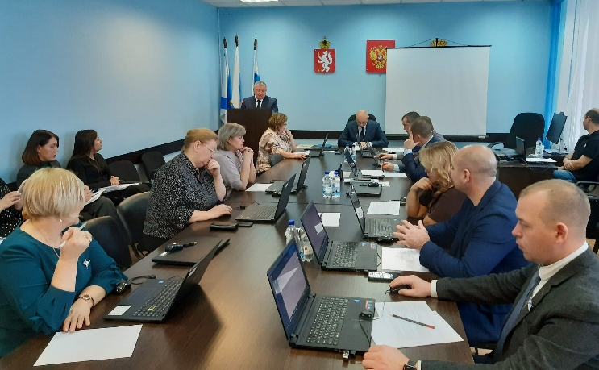
Раздел
«Общегосударственные вопросы»
Наименование подраздела | Сумма, в тысячах рублей на 01.01.2025 года | Исполнение | % Исполн.
Функционирование высшего должностного лица субъекта Российской Федерации и муниципального образования | 2400,7 | 2339,6 | 97,5
Функционирование законодательных (представительных) органов государственной власти и представительных органов муниципальных образований | 5423,5 | 5401,6 | 99,6
Функционирование Правительства Российской Федерации, высших исполнительных органов государственной власти субъектов Российской Федерации, местных администраций | 55492,1 | 54437,9 | 98,1
Судебная система | 0,6 | 0,6 | 100,0
Обеспечение деятельности финансовых, налоговых и таможенных органов и органов финансового (финансово-бюджетного) надзора | 18442,6 | 18430,4 | 99,9
Обеспечение проведения выборов и референдумов | 111,3 | 111,3 | 100
Другие общегосударственные вопросы | 52741,5 | 51627,5 | 97,9
ИТОГО | 134612,3 | 132348,9 | 98,3

Slide 33

Раздел
«Национальная оборона»
№ п.п | Наименование подраздела | Сумма, в тысячах рублей на 01.01. 2025 года | Исполнение | % исполнения | % в общей сумме расходов
1 | Мобилизационная и вневойсковая подготовка | 1614,3 | 1614,3 | 100 | 0,10
 | ИТОГО | 1614,3 | 1614,3 | 100 | 0,10

Slide 34

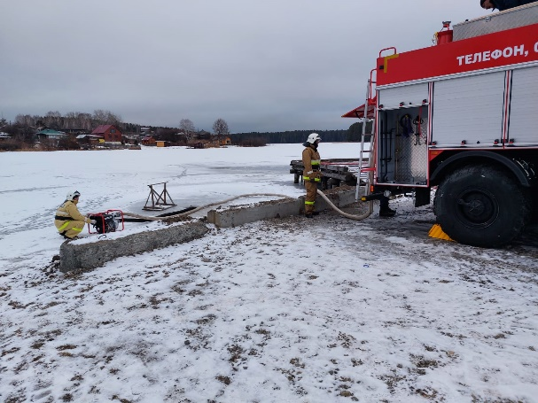
Раздел
«Национальная безопасность и правоохранительная деятельность
Наименование подраздела | Сумма, в тысячах рублей на 01.01.2025 года | Исполнение | % Исполн. | % в общей сумме расходов
Защита населения и территории от чрезвычайных ситуаций природного и техногенного характера, гражданская оборона | 685,3 | 685,3 | 100 | 0,03
Обеспечение пожарной безопасности | 16934,7 | 16798,3 | 99,2 | 1,0
Другие вопросы в области национальной безопасности и правоохранительной деятельности | 604,0 | 562,6 | 93,1 | 0,03
Подпрограмма "Обеспечение деятельности муниципального казенного учреждения "Единая дежурно-диспетчерская служба администрации Тугулымского городского округа" | 9443,9 | 9357,2 | 99,1 | 0,5
Обеспечение фондов оплаты труда работников органов местного самоуправления и работников муниципальных учреждений, за исключением работников, заработная плата которых определяется в соответствии с указами Президента Российской Федерации | 274,5 | 274,5 | 100 | 0,01
ИТОГО | 27942,4 | 27677,9 | 99,1 | 1,6

Slide 35
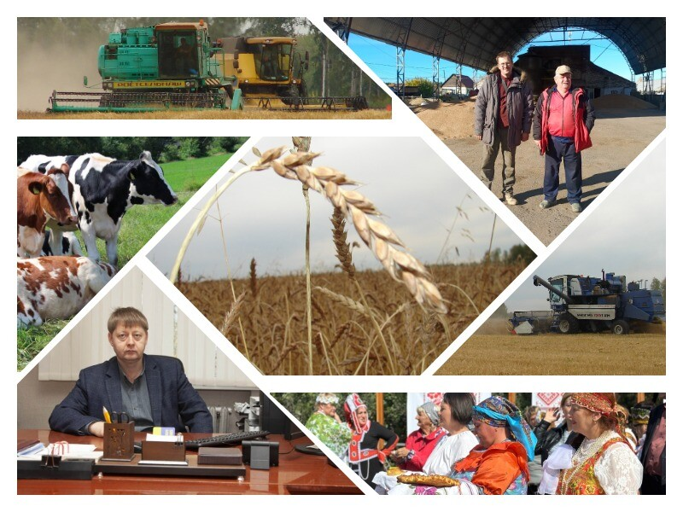
Раздел
«Национальная экономика»
Наименование подраздела | Сумма, в тысячах рублей на 01.01.2025 | Исполнение | % исполнения | % в общей сумме расходов
Сельское хозяйство и рыболовство | 1273,0 | 1154,2 | 90,7 | 0,04
Водное хозяйство | 1695,7 | 337,1 | 19,9 | 0,03
Лесное хозяйство | 327,0 | 327,0 | 100,0 | 0,01
Транспорт | 11971,2 | 11971,2 | 100 | 0,8
Дорожное хозяйство (дорожные фонды) | 140302,8 | 120771,1 | 86,1 | 8,4
Другие вопросы в области национальной экономики | 16723,6 | 15802,2 | 94,5 | 1,0
ИТОГО | 172293,3 | 150362,8 | 87,3 | 10,3

Slide 36
Исполнение по разделу
«Национальная экономика»
за 2024 год , в тыс.руб.

Slide 37
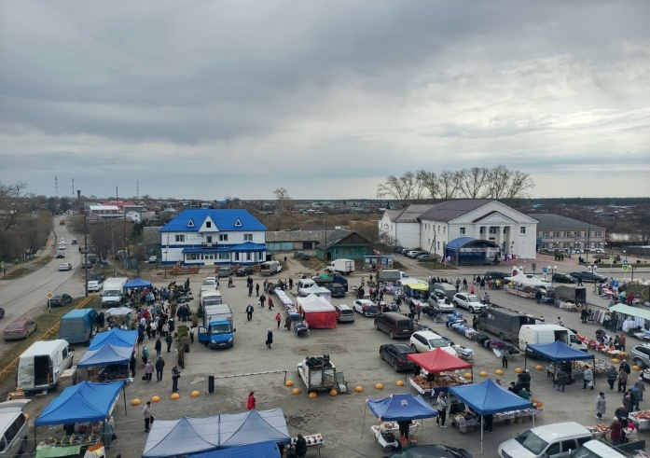
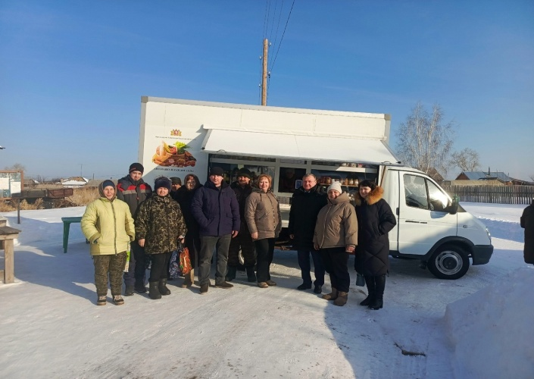
Раздел
«Национальная экономика»
Подраздел 0405 «Сельское хозяйство и рыболовство»
план на 2024 год - 1273 тыс.руб.,
фактическое исполнение на 01.01.2025 года составляет 1154,2 тыс.руб., или 90,7 %.
В рамках данного подраздела в 2024 году были профинансированы:
1. Муниципальная программа Тугулымского городского округа «Содействие развитию малого и среднего предпринимательства в Тугулымском городском округе до 2027 года». Предусмотрено в бюджете 70,0 тыс. руб. исполнено – 70,0 тыс. руб. на реализацию мероприятий по стимулированию развития малых форм хозяйствования АПК. В рамках данного мероприятия подведены итоги районного трудового соревнования «Лучшее сельскохозяйственное предприятие» – 20,0 тыс. руб., проведен конкурс «Лучший по профессии» - 42,0 тыс. руб., проведен конкурс «Новые имена агропромышленного комплекса Тугулымского городского округа» – 8,0 тыс. руб.
2. Осуществление государственного полномочия Свердловской области в сфере организации мероприятий при осуществлении деятельности по обращению с животными без владельцев. Предусмотрено за счет средств областного бюджета 485,8 тыс. руб. исполнено 478,0 тыс. руб.
3. Осуществление государственных полномочий Свердловской области по организации проведения на территории Свердловской области мероприятий по предупреждению и ликвидации болезней животных. Предусмотрено за счет средств областного бюджета 94,2 тыс.руб. исполнено 0 тыс. руб.
Муниципальная программа Тугулымского городского округа «Обеспечение эпизоотического и ветеринарно-санитарного благополучия Тугулымского городского округа» на 2021-2027 годы. Предусмотрено в бюджете ТГО – 110,0 тыс. руб. исполнено 102,2 тыс. руб.
Государственная программа Свердловской области "Реализация основных направлений государственной политики в сферах агропромышленного комплекса и потребительского рынка Свердловской области». Предусмотрено в бюджете 513,0 тыс. руб., исполнено 510,0.

Slide 38
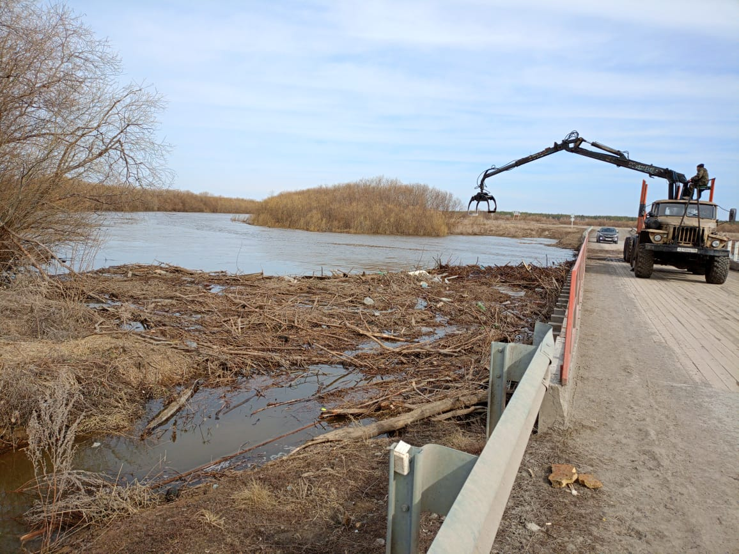
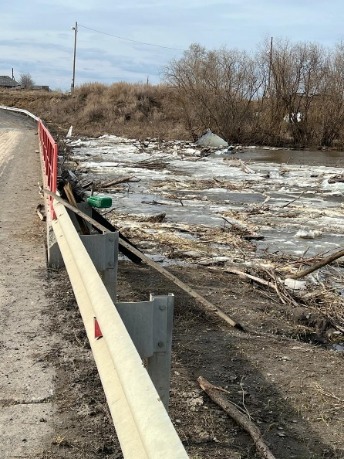
Раздел
«Национальная экономика»
Подраздел 0406 «Водное хозяйство»
План на 2024 год – 1695,7 тыс.руб.
исполнено на 01.01.2025 года – 337,1 тыс. руб., или 19,9 %.
В рамках данного подраздела были профинансированы мероприятия муниципальной программы Тугулымского городского округа «Обеспечение рационального и безопасного природопользования на территории Тугулымского городского округа» на 2021- 2027 годы:
- «Страхование гражданской ответственности» предусмотрено в бюджете 287,1 тыс. руб., исполнено 100% - страхование ГТС;
«Предпаводковые и послепаводковые мероприятия» предусмотрено в бюджете 50,0 тыс. руб., исполнено 50,0 тыс. руб., проведены на территории Заводоуспенской территориальных управ.

Slide 39
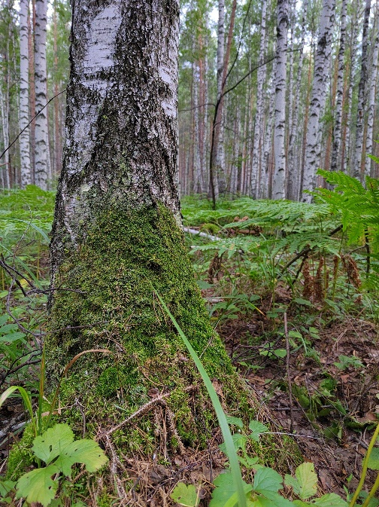
Раздел
«Национальная экономика»
Подраздел 0407 «Лесное хозяйство»
План на 2024 год 327,0 тыс. руб., исполнение 100 %
Муниципальная программа Тугулымского городского округа
«Управление муниципальной собственностью Тугулымского городского округа на период с 2020 до 2026 года».
  В 2024 году была произведена оплата муниципального контракта по разработке плана противопожарного обустройства лесов на территории Тугулымского городского лесничества и обследованию аварийных деревьев, расположенных в границах Тугулымского ГО.

Slide 40
Раздел
«Национальная экономика»
Подраздел 0408 «Транспорт»
Проведены следующие мероприятия:
- предоставлена субсидия на возмещение недополученных доходов и фактически понесенных затрат в объеме 11971,2 тыс. руб. (МУП «УЖКХ И АТ ТГО» 2449,5 тыс. руб., МУП «Автоперевозки» – 5850,1 тыс. руб., ООО «Автоперевозки» – 3671,6 тыс. руб.) в связи с осуществлением пассажирских перевозок по муниципальным маршрутам регулярных перевозок по регулируемым тарифам в границах Тугулымского городского округа

Slide 41
Раздел
«Национальная экономика»
Подраздел 0409 «Дорожное хозяйство (дорожные фонды)»
План на 2024 год - 140302,8 тыс. руб.,
Фактическое исполнение на 01.01.2025 года составляет - 120771,1 тыс. руб. или 86,1%.

Slide 42
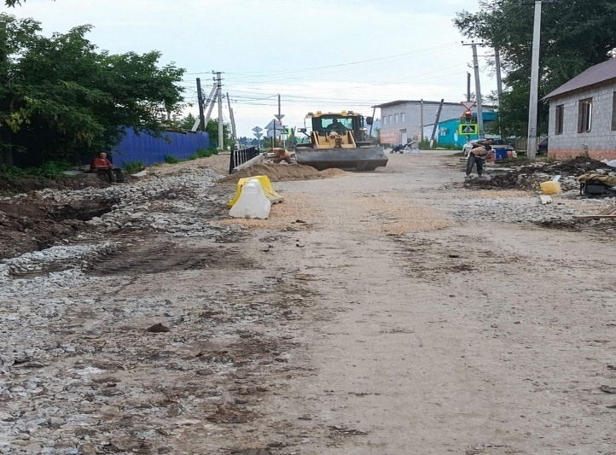
Раздел
«Национальная экономика»
По подразделу 0409 «Дорожное хозяйство (дорожные фонды)»
Муниципальная программа ТГО «Повышение безопасности дорожного движения на территории ТГО» на 2021-2027 годы запланировано 9295,1 тыс. руб. по состоянию на 01.01.2025 года исполнено 3911,0 тыс. руб., или 42,1 %.
Денежные средства направлены на: проектные работы, транспортные услуги (подвоз школьников), приобретение игровых комплексов для изучения правил дорожного движения, приобретение светоотражающих приспособлений (фликеры), приобретение наградной атрибутики, нанесение горизонтальной дорожной разметки, разработку и составление паспорта обеспечения транспортной безопасности для объектов транспортной, разработку «Программы комплексного развития транспортной инфраструктуры Тугулымского ГО», установление дорожных знаков, устройство пешеходных ограждений, обустройство автобусных остановок.
Муниципальная программа ТГО «Комплексное благоустройство дворовых территорий и населенных пунктов в ТГО» на 2021-2027 годы план – 3334,0 тыс. руб. исполнено – 3182,6 тыс. руб. Денежные средства направлены на: работы по монтажу уличного освещения в населенных пунктах ТГО, удаление (спиливание перестойных деревьев на территории ТГО.

Slide 43
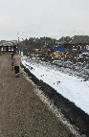
Раздел
«Национальная экономика»
По подразделу 0409 «Дорожное хозяйство (дорожные фонды)»
  Муниципальная программа ТГО «Развитие дорожной сети ТГО» на 2021-2027 годы план 127673,7 тыс. руб. исполнено 113677,5 тыс. руб. или 89 %. Денежные средства направлены на: разработка проектов строительства, реконструкцию и ремонт муниципальных дорог и мостов – 2935 тыс.руб., разработку локально-сметных расчетов – 527,9 тыс. руб., строительство, реконструкцию и ремонт муниципальных дорог и мостов – 62118,9 тыс. руб., экспертизу проектов и смет – 1991,6 тыс. руб., содержание дорог по территориальным управам – 25996,4 тыс. руб., содержание и ремонт линий электроосвещения дорог местного значения по управам – 8189,9 тыс. руб., плату за электроэнергию на электроосвещение дорог местного значения по управам – 11917,9 тыс. руб.

Slide 44
Раздел
«Национальная экономика»
По подразделу 0409 «Дорожное хозяйство (дорожные фонды)»
Территориальная управа | Содержание дорог по территориальным управам 901 0409 3100524040 |  |  |  | Содержание и ремонт линий электроосвещения дорог местного значения 901 0409 3100624050 |  |  |  | Плата за электроэнергию на электроосвещение дорог местного значения 901 0409 3100724060
 | план | факт | откл | % исп | план | факт | откл | % исп | план | факт | откл | % исп
Тугулымская | 10973,7 | 10881,9 | 91,8 | 99 | 920,0 | 901,3 | 18,7 | 98 | 3800,0 | 3179,7 | 620,3 | 84
Верховинская | 755,0 | 754,5 | 0,5 | 100 | 604,2 | 601,5 | 2,7 | 100 | 1048,3 | 713,9 | 334,4 | 68
Двинская | 1289,9 | 1236,4 | 53,5 | 96 | 1146,0 | 1134,4 | 11,6 | 99 | 477,9 | 376,7 | 101,2 | 79
З/Успенская | 1041,9 | 1041,8 | 0,1 | 100 | 317,2 | 317,2 | 0,0 | 100 | 643,6 | 613,2 | 30,4 | 95
Зубковская | 926,7 | 891,4 | 35,3 | 96 | 487,7 | 487,7 | 0,0 | 100 | 400,0 | 323,4 | 76,6 | 81
Луговская | 1084,3 | 1083,9 | 0,4 | 100 | 888,0 | 887,0 | 1,0 | 100 | 1453,2 | 1342,3 | 110,9 | 92
Ертарская | 1078,6 | 594,5 | 484,1 | 55 | 576,0 | 535,4 | 40,6 | 93 | 566,8 | 448,4 | 118,4 | 79
Мальцевская | 1230,4 | 1143,4 | 87,0 | 93 | 804,1 | 801,2 | 2,9 | 100 | 670,0 | 541,3 | 128,7 | 81
Набережная | 1248,9 | 747,5 | 501,4 | 60 | 614,4 | 596,7 | 17,7 | 97 | 1110,4 | 1110,4 | 0,0 | 100
Ошкуковская | 2854,4 | 2594,3 | 260,1 | 91 | 561,5 | 559,2 | 2,3 | 100 | 580,0 | 539,9 | 40,1 | 93
Юшалинская | 1590,0 | 1590,0 | 0,0 | 100 | 590,5 | 566,9 | 23,6 | 96 | 1695,0 | 1450,4 | 244,6 | 86
Ядрышниковская | 2550,0 | 2548,4 | 1,6 | 100 | 348,0 | 306,7 | 41,3 | 88 | 710,0 | 483,8 | 226,2 | 68
Яровская | 923,8 | 888,4 | 35,4 | 96 | 519,7 | 494,6 | 25,1 | 95 | 796,8 | 794,5 | 2,3 | 100
Итого | 27547,6 | 25996,4 | 1551,2 | 94 | 8377,3 | 8189,8 | 187,5 | 98 | 13952,0 | 11917,9 | 2034,1 | 85

Slide 45
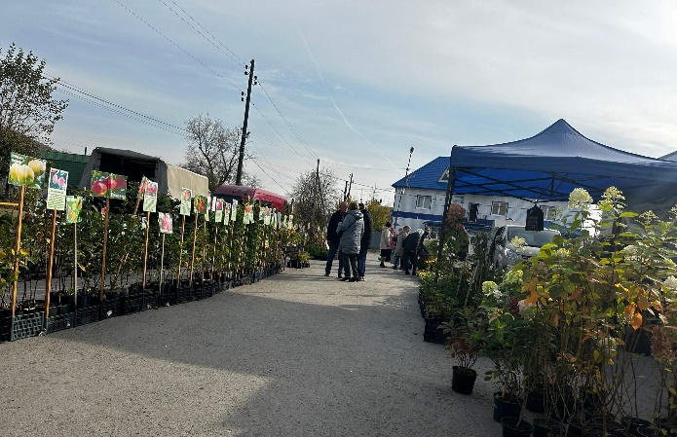
Раздел
«Национальная экономика»
По подразделу 0412
«Другие вопросы в области национальной экономики »
План 16723,5 тыс.руб. исполнено на 01.01.2025 года
15802,1 тыс.руб., или 94,5 %.
В рамках данного подраздела были профинансированы мероприятия следующих муниципальных программ:
Муниципальная программа Тугулымского городского округа «Содействие развитию малого и среднего предпринимательства в Тугулымском городском округе до 2026 года» план -1000,0 тыс. руб. исполнено -1000,0 тыс. руб., или 100%. Денежные средства направлены на:
содействие развитию выставочно-ярмарочной деятельности субъектов малого и среднего предпринимательства – 30,0 тыс. руб.;
-предоставление субсидии муниципальному фонду поддержки предпринимательства – 970,0 тыс. руб.
Муниципальная программа Тугулымского городского округа «Подготовка документов территориального планирования, градостроительного зонирования и документации по планировке территории до 2027 года» при плане – 1535,5 тыс. руб., исполнено – 1535,5 тыс. руб., или 100 % . Оплачена публикация в специальном выпуске муниципальной общественно – политической газеты «Знамя труда» - «Муниципальный вестник» градостроительной документации – 400,0 тыс. руб., программное и техническое обеспечении реализации мероприятий программы (покупка, обновление программных продуктов «ГРАНД -Смета) – 48,4 тыс. руб.; подготовка градостроительной документации, включая ее мониторинг – 487,1 тыс. руб. проведение комплексных кадастровых работ – 600,0 тыс. руб.

Slide 46

Раздел
«Национальная экономика»
В рамках данного подраздела были профинансированы мероприятия следующих муниципальных программ:
Муниципальная программа Тугулымского городского округа «Управление муниципальной собственностью Тугулымского городского округа на период с 2020 до 2026 года» план – 11543,2 тыс. руб. исполнено на 01.01.2025 года – 10621,9 тыс. руб., или 92 %. Денежные средства направлены на: организация мероприятий, связанных с распоряжением и управление муниципальным имуществом – 1446,9 тыс. руб.; организация мероприятий, связанных с формированием, постановкой на учет земельных участков, в том числе из земель сельскохозяйственного назначения по невостребованным земельным долям – 545,0 тыс. руб.; создание, ликвидация, банкротство, реорганизация муниципальных унитарных предприятий, учреждений, принятие обязательств по погашению задолженности при процедуре ликвидации, банкротстве, реорганизации муниципальных унитарных предприятий, учреждений, в том числе консультационное и иное юридическое сопровождение – 8630,0 тыс. руб.

Slide 47
Раздел
«Жилищно-коммунальное хозяйство»
Наименование подраздела | Сумма, в тысячах рублей На 01.01.2025 года. | Исполнение | % исполнения | % в общей сумме расходов
Жилищное хозяйство | 11041,3 | 5103,0 | 46,2 | 2,5
Коммунальное хозяйство | 248385,3 | 246229,6 | 99,1 | 2,5
Благоустройство | 18709,1 | 18436,4 | 98,5 | 0,9
ИТОГО | 278135,7 | 269769,0 | 97,0 | 6,0

Slide 48
Исполнение по разделу
«Жилищно-коммунальное хозяйство»
за 2024 год, в тыс.руб.

Slide 49
Раздел
«Жилищно-коммунальное хозяйство»
По подразделу 0501 «Жилищное хозяйство» при плане – 11041,3 тыс. руб. исполнено на 01.01.2025 года – 5403 тыс. руб. или 46,2%.
«Капитальный ремонт общего имущества муниципального жилищного фонда» план – 3790,9 тыс. руб. исполнение на 01.01.2025 г. – 3674 тыс. руб., или 96,9 % из них:
произведена уплата взносов на капитальный ремонт общего имущества муниципального жилищного фонда в Региональный фонд содействия капитальному ремонту общего имущества в многоквартирных домах Свердловской области – 771 тыс. руб.;
произведено перечисление субсидии на проведение капитального ремонта муниципального жилищного фонда – 2903 тыс. руб.
Приобретено жилое помещение в с.Ошкуково для переселения из аварийного жилищного фонда стоимостью 1429,1 тыс. руб., из них: 1414,8 – средства областного бюджета, 14,3 тыс. руб. – средства местного бюджета.

Slide 50
Раздел
«Жилищно-коммунальное хозяйство»
По подразделу 0502 «Коммунальное хозяйство»
план на 2024 год – 248385,3 тыс. руб. исполнение на 01.01.2025 года – 246229,6 тыс. руб. или 99,1 %.
Муниципальная программа Тугулымского городского округа «Развитие жилищно-коммунального хозяйства и повышение энергетической эффективности в Тугулымском городском округе» на 2021-2027 годы предусмотрено 47305,6 тыс. руб. исполнено 45149,9 тыс. руб. (95,4%), в т.ч.:
Денежные средства, были направлены на:
ремонт системы водоснабжения в п.Заводоуспенское;
ремонт участка водопроводной сети (дюкер через р.Тугулымка);
ремонт водопроводных сетей (ул.Войкова);
бурение двух картировочных скважин в п.Юшала;
приобретение насосного оборудования для ремонта и замены систем водоснабжения и водоотведения ТГО;
техническое перевооружение (модернизация) объекта водоподготовки централизованной системы водоснабжения пгт.Тугулым;
приобретение материально-технических средств для аварийно – восстановительных и ремонтных работ;
разработку программы комплексного развития систем коммунальной инфраструктуры ТГО;
предоставление субсидии юридическим лицам (кроме некоммерческих организаций), индивидуальным предпринимателям, физическим лицам являющимся исполнителями коммунальных услуг, в целях возмещения недополученных доходов.

Slide 51
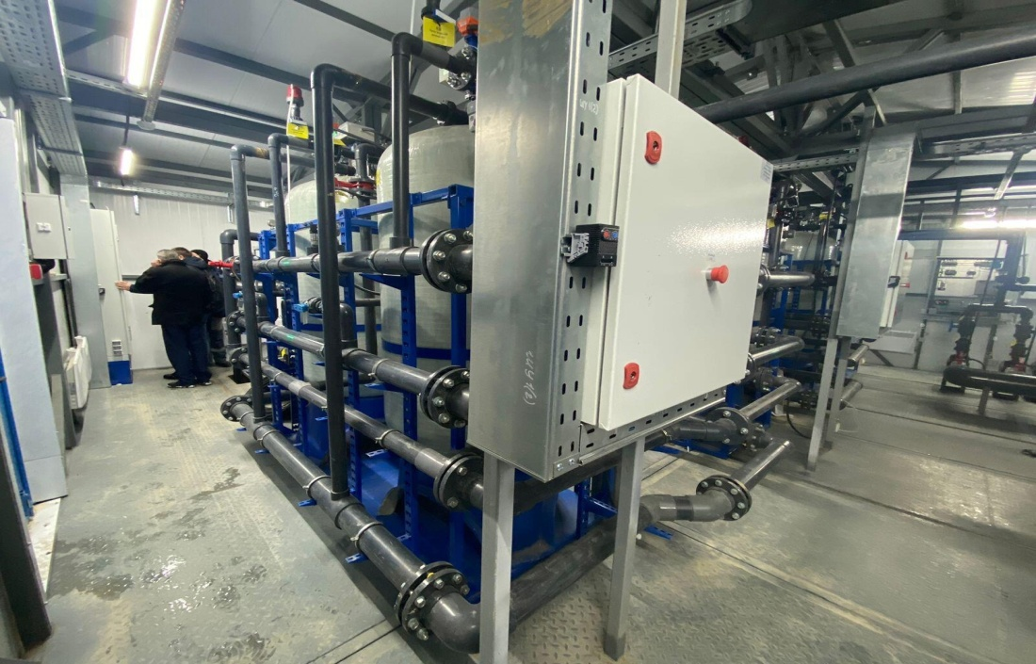
Раздел
«Жилищно-коммунальное хозяйство»
Подраздел 0502 «Коммунальное хозяйство»
Осуществление государственного полномочия Свердловской области по предоставлению гражданам, проживающим на территории Свердловской области, меры социальной поддержки по частичному освобождению от платы за коммунальные услуги - 3255,8 тыс. руб.
Государственная программа Свердловской области "Развитие жилищно-коммунального хозяйства и повышение энергетической эффективности в Свердловской области«. Реализация проектов развития систем водоснабжения, направленных на обеспечение населения Свердловской области качественной питьевой водой из централизованных систем водоснабжения – 197823,9 тыс. руб. (техническое перевооружение (модернизация) объекта водоподготовки централизованной системы водоснабжения пгт.Тугулым)

Slide 52
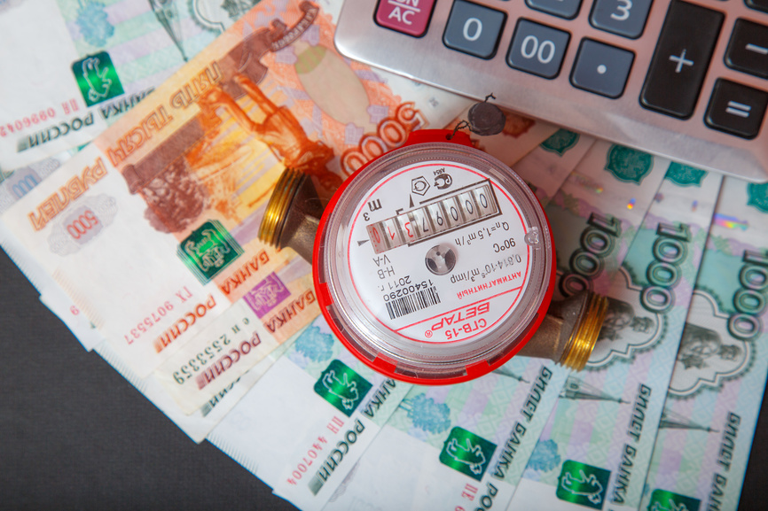
Раздел
«Жилищно-коммунальное хозяйство»
Подраздел 0502 «Коммунальное хозяйство» в 2024 году
ДЕЙСТВУЮЩИЕ ТАРИФЫ НА КОММУНАЛЬНЫЕ УСЛУГИ В 2024 ГОДУ
Действующие тарифы на холодное водоснабжение питьевая (тариф+ надбавка, без НДС)
27,38 руб./м³
Действующие тарифы на отопление
(без НДС)
4516,42 руб./Гкал
Действующие тарифы на водоотведение (тариф+ надбавка, без НДС)
30,08 Руб./м³

Slide 53
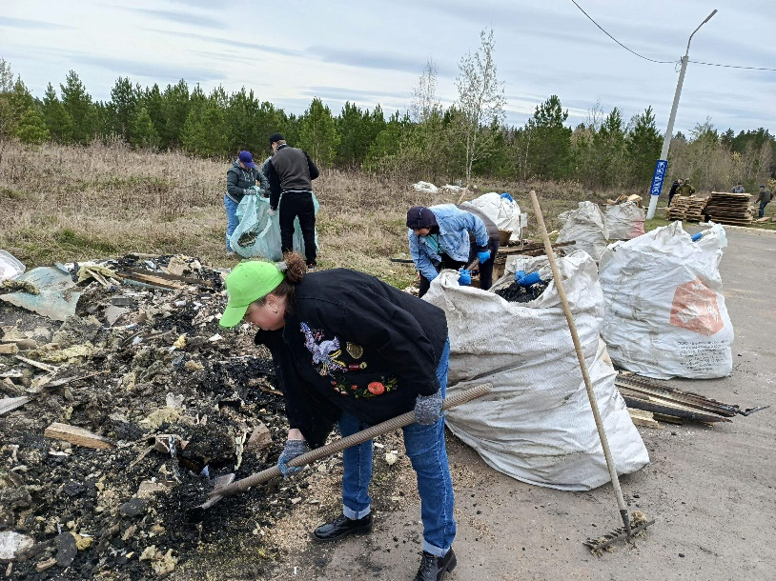
Раздел
«Благоустройство»
По подразделу 0503 «Благоустройство» план - 18709,1 тыс. руб. исполнено на 01.01.2025 года – 18436,4 тыс. руб. или 98,5 %.
В рамках данного подраздела в 2024 году было запланировано финансирование муниципальной программы «Формирование современной городской среды» на 2018-2024 годы в размере 700 тыс. руб. Исполнение на 01.01.2025 года составляет 100%. Разработано архитектурно – планировочное решение Парка им.Щепина в пгт.Тугулым.
Муниципальная программа Тугулымского городского округа «Комплексное благоустройство дворовых территорий и населенных пунктов в Тугулымском городском округе» на 2021-2027 годы предусмотрено в размере 14894,8 тыс. руб. За 2024 год исполнено 14810,5 тыс. руб., что составляет 99,4 %. Освоенные денежные средства были направлены на: произведен ремонт 3-х пешеходных мостов в с.Ошкуково, д.Журавлева, изготовлены и оборудованы контейнерные площадки на территории Тугулымского ГО, выполнена омолаживающая обрезка деревьев, транспортные услуги для обеспечения санитарной очистки территории населенных пунктов Тугулымкого ГО (уборка мусора после субботника), снос (демонтаж) аварийных объектов, ремонт стелы «Тугулымский район», приобретена программа для ЭВМ «ГИС «Регистрация захоронений», осуществлена техническая инвентаризация кладбищ.

Slide 54
Раздел
«Благоустройство»
Непрограммные направления деятельности.
Прочие мероприятия по благоустройству территориальных управ план – 3114,2 тыс. руб. на 01.01.2025 г. Исполнено – 2925,9 тыс. руб. или 94 %.
На территориальные управы было направлено 2037,3 тыс. руб., освоенные денежные средства, были направлены на прочие мероприятия по благоустройству территориальных управ, а именно содержание проруби, вывоз снега, уборка снега механическими снегоочистителями, окашивание и очистка территории от мусора.
На МКУ «Административно-хозяйственное управление ТГО» направлено 888,6 тыс. руб., из них: очистка территории от мусора, замена ламп в фонарях, уборка снега механическими снегоочистителями, погрузка снега, вывоз снега с территории на специальную площадку, обслуживание фонтана, посадка, полив, прополка цветников, выкашивание газона, сгребание и уборка скошенной травы.

Slide 55
Раздел
«Охрана окружающей среды»
Подраздел 0605
«Другие вопросы в области охраны окружающей среды»
план – 20262,6 тыс. руб. исполнено на 01.01.2025 – 20022,4 тыс. руб. (98,8%)
Наименование подраздела | Сумма, в тысячах рублей на 01.01.2025 | Исполнение | % исполнения | % в общей сумме расходов
Другие вопросы в области охраны окружающей среды | 20262,6 | 20022,4 | 98,8 | 0,5
ИТОГО | 20262,6 | 20022,4 | 98,8 | 0,5
Денежные средства направлены на:
Разработку и восстановление паспорта водозаборных скважин;
разработку проектов зон санитарной охраны из закрытых источников питьевого водоснабжения (выполнен 1 этап);
ликвидацию 14 несанкционированных свалок ;
сбор и вывоз отработанных ртутьсодержащих ламп;
сбор и вывоз мусора с территории кладбищ;
обустройство 3 колодцев (пгт. Тугулым, д.Колобова, пос. Луговской)
поставку легкового автомобиля LADANIVAи беспилотного летательного аппарата (дрон) в рамках «окрашенных платежей»

Slide 56
Раздел
«Образование»
Наименование подраздела | Сумма, в тысячах рублей 01.01.2025 год | Исполнение | % исполнения | % в общей сумме расходов
Дошкольное образование | 214948,6 | 214629,1 | 99,8 | 12,3
Общее образование | 520937,9 | 489537,8 | 94 | 28
Дополнительное образование детей | 44993,0 | 44950,9 | 99,9 | 2,6
Молодежная политика и оздоровление детей | 1610,3 | 1373,5 | 85,3 | 0,07
Другие вопросы в области образования | 29424,6 | 29351,7 | 99,8 | 1,7
ИТОГО | 811914,4 | 779843,1 | 96,0 | 44,6

Slide 57
Раздел
«Образование»
Подраздел 0701
«Дошкольное образование»
Запланировано в бюджете -214948,6 тыс. руб.,
исполнение за 2024 год составило - 214629,1 тыс. руб. (99,8%).
Муниципальная программа Тугулымского городского округа «Развитие системы образования Тугулымского городского округа до 2026 года», план -214013,7 тыс. руб., а исполнение составило – 213694,1 тыс. руб. (99,9%), в том числе:
Организация предоставления дошкольного образования, создание условий для присмотра и ухода за детьми, содержания детей в муниципальных образовательных организациях, предусмотрено – 83011,3 тыс. руб., исполнение – 82942,6 тыс. руб. (99,9%);
Финансовое обеспечение государственных гарантий реализации прав на получение общедоступного и бесплатного дошкольного образования в муниципальных дошкольных образовательных организациях, предусмотрено – 129738,8 тыс. руб., исполнение – 129738,0 тыс.руб. (100%).
Укрепление и развитие материально-технической базы образовательных организаций Тугулымского городского округа,предусмотрено – 1263,5 тыс. руб., исполнение – 1013,5 тыс. руб.или80,2%.,расходы направлены на монтаж аварийного эвакуационного освещения в МАДОУ Тугулымский детский сад № 6 "Василёк" – 185,2 тыс. руб., МБДОУ Трошковский детский сад №13 "Колосок": замена противопожарных дверей – 132,2 тыс. руб., замена противопожарных люков– 70,0 тыс. руб., монтаж аварийно-эвакуационного освещения – 131,8 тыс. руб., поставка противопожарного оборудования -50,0 тыс. руб.; выполнение работ по монтажу адресной радиоканальной ПС и СО в МАДОУ "Ошкуковский детский сад № 17 "Журавлик" – 189,8 тыс. руб., монтаж аварийно-эвакуационного освещения в МАДОУ "Луговской детский сад № 5 "Рябинка" – 254,5 тыс. руб.
Обеспечение фондов оплаты труда работников органов местного самоуправления и работников муниципальных учреждений, за исключением работников, заработная плата которых определяется в соответствии с указами Президента РФ, в том числе с учетом повышения минимального размера оплаты труда – 935,0 тыс. руб.

Slide 58
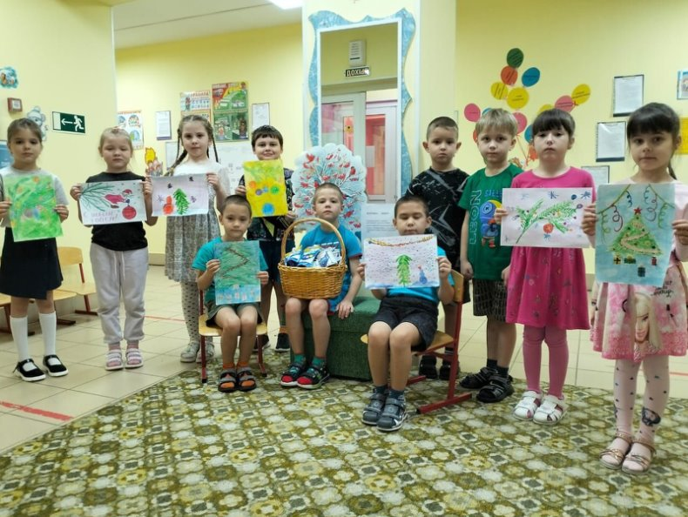
Раздел
«Образование»
Подраздел 0701
«Дошкольное образование» в 2023 году
Обеспеченность местами в дошкольных образовательных учреждениях (% от общего количества нуждающихся) | % | 100,0
Количество нуждающихся в дошкольных образовательных учреждениях | Чел. | 0
Количество обеспеченных местами в дошкольных образовательных учреждениях | Чел. | 1100
Дефицит мест в дошкольных образовательных учреждениях | Единиц | 0
Введено мест в дошкольных образовательных учреждениях | Единиц | 0

Slide 59
Раздел
«Образование»
Подраздел 0702
«Общее образование»
Всего по подразделу запланировано средств – 520937,9 тыс. руб., исполнение составило 489537,9 тыс. руб. или 94%.
Муниципальная программа Тугулымского городского округа «Развитие системы образования Тугулымского городского округа до 2026 года», план – 458432,7 тыс. руб. исполнение составило – 446869,7 тыс. руб. (97,5%), из них расходы:

Slide 60
Раздел
«Образование»
Подраздел 0702
«Общее образование»
Государственная программа Свердловской области «Развитие системы образования и реализация молодежной политики в Свердловской области», план – 47590,2 тыс. руб.,
исполнено за 2024 год – 40466,1 тыс. руб., или 85%
Денежные средства были направлены на:
1
организацию бесплатного горячего питания обучающихся, получающих начальное общее образование-12153,1 тыс. руб.
2
ежемесячное денежное вознаграждение за классное руководство педагогическим работникам-28103,4 тыс. руб.
3
ежемесячное денежное вознаграждение советникам директоров по воспитанию и взаимодействию с детскими общественными объединениями муниципальных общеобразовательных организаций, расположенных на территории Свердловской области, на условиях софинансирования из федерального бюджета-209,6 тыс.руб.
Обеспечение фондов оплаты труда работников органов местного самоуправления и работников муниципальных учреждений, за исключением работников, заработная плата которых определяется в соответствии с указами Президента РФ, в том числе с учетом повышения минимального размера оплаты труда, план - 2202,0 тыс. руб., исполнение – 2202,0 тыс. руб. (100%)

Slide 61
Раздел
«Образование»
Подраздел 0702
«Общее образование» в 2024 году
Охват детей и подростков 7-15 лет образовательными услугами | % | 100
Количество детей 7-15 лет | Чел. | 2623
Количество детей 7-15 лет, охваченных образовательными услугами | Чел. | 2623
Общий охват питанием обучающихся общеобразовательных учреждений Свердловской области | % | 88,6
Количество детей, обучающихся в общеобразовательных учреждениях | Чел. | 2891
Количество детей, обучающихся в общеобразовательных учреждениях, охваченных питанием | Чел. | 2574
В том числе горячим питанием | % | 88,6
Количество детей, обучающихся в общеобразовательных учреждениях, охваченных горячим питанием | Чел. | 2574

Slide 62
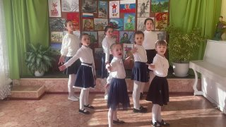
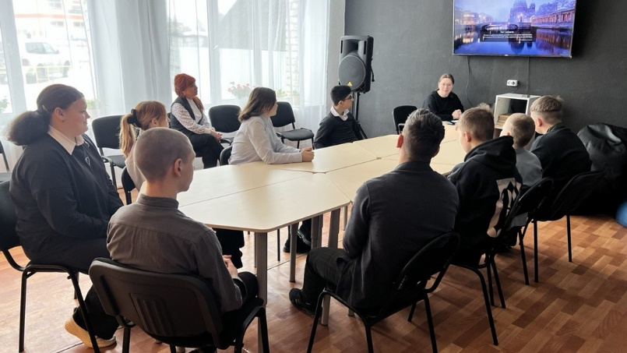
Раздел
«Образование»
Подраздел 0703
« Дополнительное образование детей»
Всего по подразделу предусмотрено средств – 44993,0 тыс. руб., исполнено на 01.01.2025 года – 44950,9 тыс. руб. или 99,9%.
Расходы направлены на:
- организацию предоставления дополнительного образования детей в муниципальных организациях дополнительного образования, на оплату субсидий бюджетным учреждениям на финансовое обеспечение муниципального задания – 25953,9 тыс. руб., субсидий автономным учреждениям на финансовое обеспечение муниципального задания – 13961,9 тыс. руб.;
- обеспечение осуществления оплаты труда работников муниципальных организаций дополнительного образования и муниципальных образовательных организаций высшего образования с учетом - 3648,0 тыс. руб.
Непрограммные направления деятельности:план – 1362,0 тыс. руб. исполнение составило – 1362,0 тыс. руб., в том числе расходы на обеспечение фондов оплаты труда работников органов местного самоуправления и работников муниципальных учреждений, за исключением работников, заработная плата которых определяется в соответствии с указами Президента Российской Федерации.

Slide 63
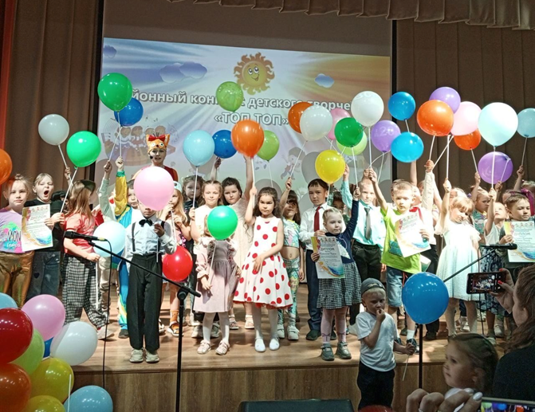
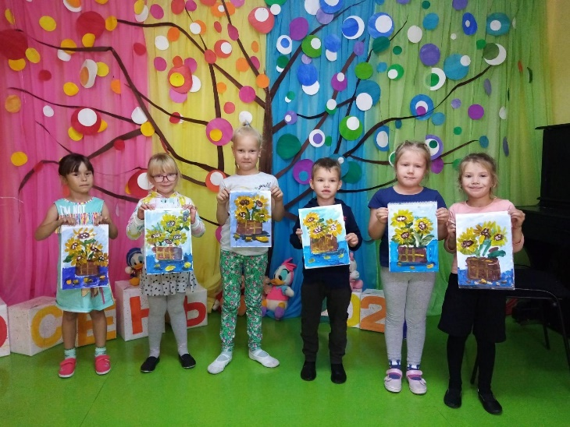
Раздел
«Образование»
Подраздел 0703
« Дополнительное образование детей» в 2024 году
Удельный вес образовательных учреждений, предоставляющих помещения для организации досуга, дополнительных занятий детей и взрослых физической культурой | 55,5%
Количество образовательных учреждений | 32 ед.
Количество образовательных учреждений, предоставляющих помещения для организации досуга, дополнительных занятий детей и взрослых физической культурой | 17 ед.

Slide 64
Раздел
«Образование»
Подраздел 0707
« Молодежная политика и оздоровление детей»
Запланировано в бюджете – 1610,3 тыс. руб., исполнение – 1373,5 тыс. руб. (85,3%)
Данный подраздел состоит из следующих направлений:
Муниципальная программа
«Реализация молодежной политики и патриотического воспитания граждан на территории Тугулымского городского округа» на 2019-2026 годы: план – 1478,0 тыс. руб., исполнение – 1241,2 тыс. руб. (84%)
Государственная программа Свердловской области "Развитие системы образования и реализация молодежной политики в Свердловской области ", реализация проектов по приоритетным направлениям работы с молодежью на территории Свердловской области, план – 132,3 тыс. руб., исполнение 132,3 тыс. руб., расходы направлены:
- на приобретение армейской полевой палатки «Марш- 10» – 33,5 тыс. руб., на приобретение оборудования для оснащения коворкинг -центра (зеркальная камера, пульт для презентаций, штатив, комплект постоянного света, брошюровщик) - 51,2 тыс. руб.,
Предоставлены гранты в форме субсидий победителям конкурса по работе с молодежью физическим лицам– 47,6 тыс. руб.

Slide 65
Раздел
«Образование»
Подраздел 0709
« Другие вопросы в области образования»
Всего по подразделу запланировано средств – 29424,6 тыс. руб., исполнение на 01.01.2025 года – 29351,7 тыс. руб. (99,8%).
Муниципальная программа Тугулымского городского округа
«Развитие системы образования Тугулымского городского округа до 2026 года»
предусмотрено 26109,1 тыс. руб., исполнение – 26037,4 тыс. руб., (99,7%).
Непрограммные направления деятельности: 2976,9 тыс. руб., исполнено – 2975,7 тыс. руб. (99,9%)
- обеспечение деятельности муниципальных органов (центральный аппарат);
Государственная программа Свердловской области «Развитие системы образования и реализация молодежной политики в Свердловской области», проведение мероприятий по обеспечению деятельности советников директора по воспитанию и взаимодействию с детскими общественными объединениями в общеобразовательных организациях:338,6 тыс. руб., исполнение 338,6 тыс. руб. (100%)

Slide 66
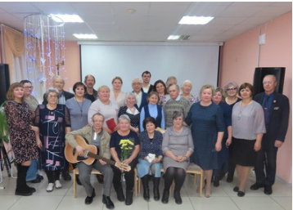
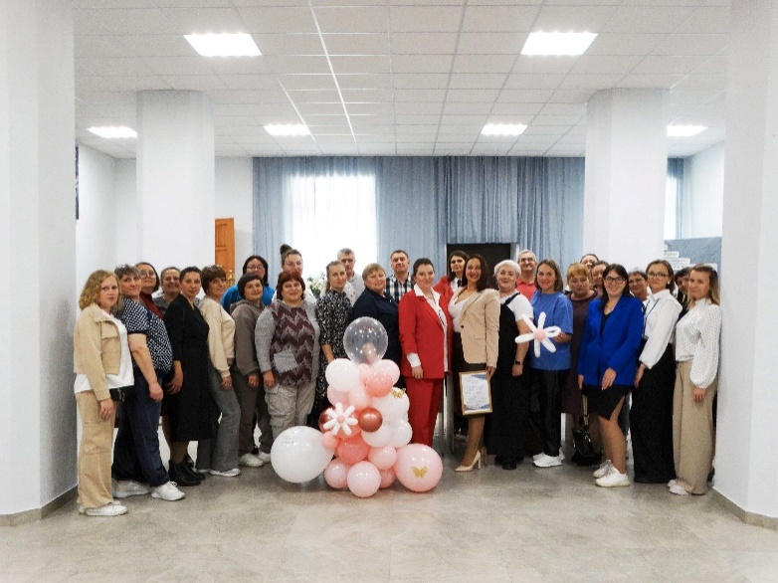
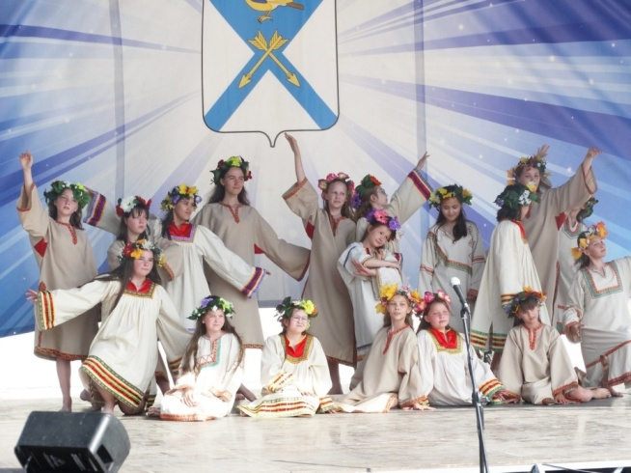
Раздел
«Культура, кинематография»
Наименование подраздела | Сумма, в тысячах рублей на 01.01.2025 года | Исполнение | % исполнения | % в общей сумме расходов
Культура | 134608,4 | 134038,7 | 99,6 | 7,7
Обеспечение деятельности культуры | 24769,5 | 24713,1 | 99,8 | 1,4
ИТОГО | 159377,9 | 158751,8 | 99,6 | 9,08

Slide 67
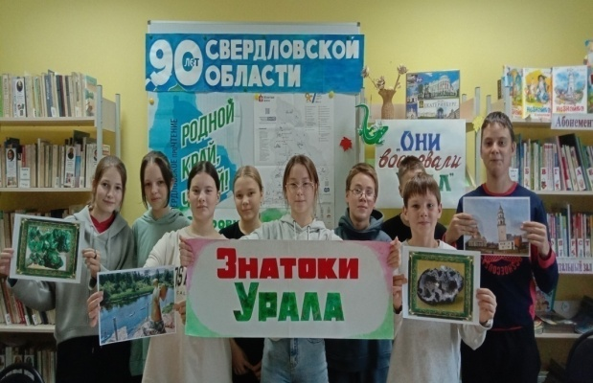
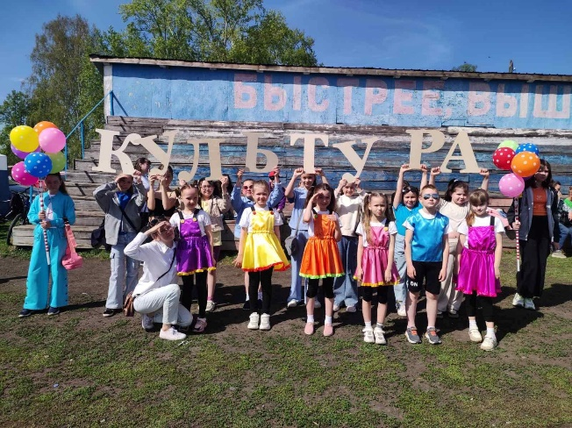
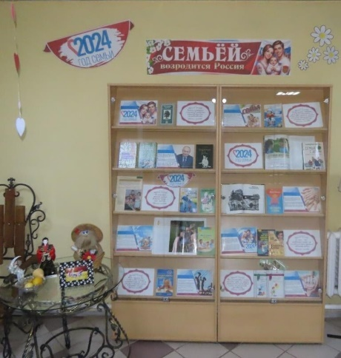
Раздел
«Культура, кинематография»
Подраздел 0801
« Культура»
План – 134608,4 тыс. руб., исполнение – 134038,7 тыс. руб. (99,6%)
Данный подраздел состоит из следующих направлений:
Муниципальная программа Тугулымского городского округа «Развитие культуры Тугулымского городского округа до 2029года»: предусмотрено в бюджете – 109143,7 тыс. руб., исполнение составило – 108573,9 тыс. руб.(99,5%)

Slide 68
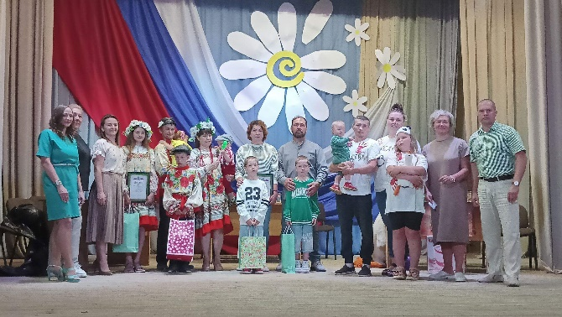
Раздел
«Культура, кинематография»
Данный подраздел состоит из следующих направлений:
Муниципальная программа Тугулымского городского округа «Развитие культуры Тугулымского городского округа до 2029 года»: предусмотрено в бюджете – 109143,7 тыс. руб., исполнение составило – 108574,0 тыс. руб.(99,5%)
Обеспечение деятельности бюджетного учреждения МБУК «ЦБС ТГО» запланировано – 46855,8 тыс. руб., исполнение – 46496,1 тыс. руб.,
Обеспечение деятельности МБУК «ЦСДК ТГО» запланировано – 59179,7 тыс. руб., исполнено – 59089,8 тыс. руб.,
-информатизация библиотек-филиалов МБУК «ЦБС ТГО» запланировано – 601,2 тыс. руб., исполнено – 601,2 тыс. руб.: комплектование книжных фондов и приобретение компьютерного оборудования.
-обеспечение мероприятий по укреплению и развитию материально-технической базы учреждений культуры запланировано – 2121,2 тыс. руб., исполнено – 2121,2руб.тыс.(100%), в том числе: приобретение Автофургона (специальный автоклуб) – 603,5 тыс. руб., приобретение запчастей для пожарной сигнализации – 443,1 тыс. руб., текущий ремонт помещений в здании МБУК «ЦСДК»-1074,6 тыс. руб.
Строительство объектов социальной инфраструктуры для библиотечного обслуживания населения: запланировано – 120,0 тыс. руб., исполнено – 0,0 тыс. руб.
Проведение ремонтных работ в зданиях и помещениях, в которых размещаются муниципальные учреждения культуры, приведение в соответствие с требованиями норм пожарной безопасности: запланировано – 265,8 тыс. руб., исполнено – 265,8 тыс. руб.

Slide 69
Раздел
«Культура, кинематография»
Данный подраздел состоит из следующих направлений:
Государственная программа Свердловской области «Развитие культуры в Свердловской области» - 25307,5 тыс. руб., исполнение – 25307,5 тыс. руб. (100%):
1
Выплата денежного поощрения лучшим муниципальным учреждениям культуры федеральный бюджет – 210,1 тыс. руб., исполнено – 210,1 тыс. руб., том числе софинансирование за счет местного бюджета – 42,0 тыс. руб.
2
Выплата денежного поощрения лучшим работникам муниципальных учреждений культуры Свердловской области: премии и гранты – 125,0 тыс. руб., исполнено – 125,0 тыс. руб., в том числе софинансирование за счет средств местного бюджета – 25,0 тыс. руб.
3
Модернизация библиотек в части комплектования книжных фондов – 530,0 тыс. руб., исполнено – 530,0 тыс. руб., в том числе софинансирование за счет средств местного бюджета – 265,0 тыс. руб.
5
4
Обеспечение муниципальных учреждений культуры специализированным автотранспортом для обслуживания населения, в том числе сельского населения, на условиях софинансирования из федерального бюджета запланировано - 6246,5 тыс. руб., исполнение – 6246,5 тыс. руб. (100%), в том числе софинансирование за счет средств местного бюджета – 1249,3 тыс. руб.
Ремонт зданий и помещений муниципальных учреждений культуры, приведение
в соответствие с требованиями пожарной безопасности и санитарного законодательства и (или) оснащение таких учреждений оборудованием, инвентарем и музыкальными инструментами запланировано – 5943,8 тыс. руб., исполнение -5943,8 тыс. руб.(100%).

Slide 70
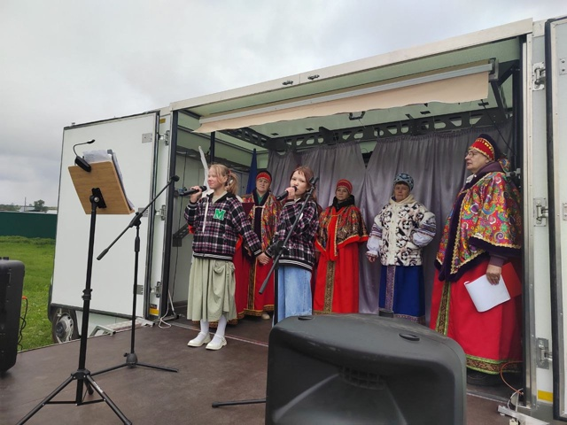
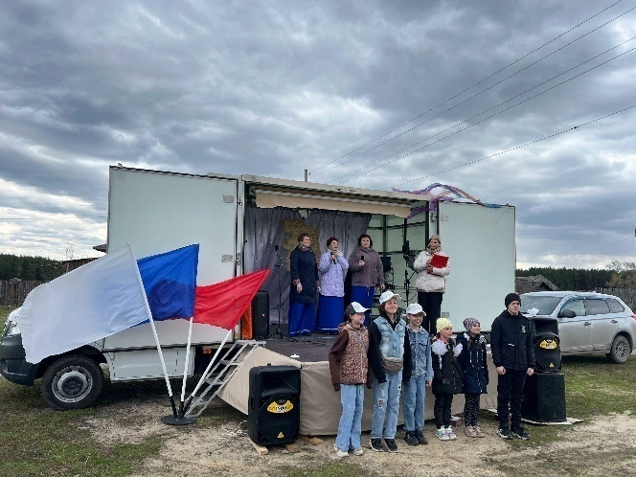
Раздел
«Культура, кинематография»
1
Из резервного фонда Правительства Свердловской области выделено средств в размере – 5907,0 тыс. руб., исполнено – 5907,0 тыс. руб.: на приобретение автобуса ГАЗ-А65R33 и звукового оборудования с комплектующими к нему для муниципального бюджетного учреждения культуры «Централизованная система Домов культуры Тугулымского городского округа»)
2
Из резервного фонда Правительства Свердловской области выделено средств в размере – 157,3 тыс. руб., исполнено – 157,3 тыс. руб.: на приобретение одежды сцены для Зубковского СДК

Slide 71
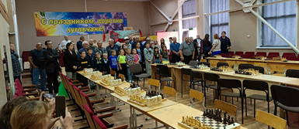
Раздел
«Культура, кинематография»
Подраздел 0804 « Другие вопросы в области культуры, кинематографии»
запланировано - 24769,5 тыс. руб. исполнение – 24713,1 тыс. руб. (99,8%)
Муниципальная программа Тугулымского городского округа «Развитие культуры Тугулымского городского округа до 2029 года»: предусмотрено в бюджете - 24737,5 тыс. руб., исполнение составило – 24681,0 тыс. руб.(99,8%).
За 2024 год денежные средства были направлены на:
обеспечение деятельности МБУК «Централизованная библиотечная система ТГО» запланировано – 9941,5 тыс. руб., исполнено – 9891,3 тыс. руб. (99,5%);
обеспечение деятельности МБУК «Централизованная система домов культуры ТГО» запланировано – 14796,0 тыс. руб., исполнено – 14789,7 тыс. руб. (99,9%).
Обеспечение фондов оплаты труда работников органов местного самоуправления и работников муниципальных учреждений, за исключением работников, заработная плата которых определяется в соответствии с указами Президента Российской Федерации запланировано – 32,0 тыс. руб., исполнено – 32,0 тыс. руб.

Slide 72

Раздел
«Социальная политика»
Наименование подраздела | Сумма, в тысячах рублей 2024 год | Исполнение | % исполнения | % в общей сумме расходов
Пенсионное обеспечение | 10869,8 | 10869,8 | 100 | 0,6
Социальное обеспечение населения | 141585,9 | 142670,6 | 100,8 | 8,2
Охрана семьи и детства | 3932,3 | 2199,9 | 55,9 | 0,1
Другие вопросы в области социальной политики | 7244,4 | 7128,7 | 98,4 | 0,4
ИТОГО | 163632,4 | 162866,9 | 99,5 | 9,3

Slide 73

Раздел
«Социальная политика»
Подраздел 1003
«Социальное обеспечение населения»
Денежные средства были направлены на :
Получение субсидии на оплату жилого помещения и коммунальных услуг, количество семей, получивших субсидию - 451
Произведены расходы за счет субвенций, полученных из областного бюджета:
- на предоставление отдельным категориям граждан компенсаций расходов на оплату жилого помещения и коммунальных услуг в сумме – 111781,3 тыс. руб.
Расходы за счет субсидий, полученных из областного бюджета:
- на предоставление гражданам субсидии на оплату жилого помещения и коммунальных услуг -15275,1 тыс. руб.;
Расходы за счет субвенций из федерального бюджета:
- на предоставление гражданам субсидий на оплату жилого помещения и коммунальных услуг – 8847,6 тыс. руб.;
на компенсацию отдельным категориям граждан оплаты взноса на капитальный ремонт общего имущества в многоквартирном доме – 18,7 тыс. руб.
Продолжение на следующей странице

Slide 74

Раздел
«Социальная политика»
Подраздел 1003
«Социальное обеспечение населения»
Денежные средства были направлены на :
Муниципальная программа «Профилактика заболеваний и формирование здорового образа жизни в Тугулымском городском округе на период до 2027 года» при плане 420,0 тыс. руб., исполнение на 01.01.2025 года – 416,6 тыс. руб. (99,2%), в том числе:
опубликование материалов в муниципальной общественно-политической газете «Знамя труда» - 62,0 тыс. руб., акарицидная обработка против клещей – 269,9 тыс. руб., дезинфекция помещений в очагах заболеваний туберкулеза – 23,1 тыс. руб., приобретение подарков для проведения мероприятии направленных на формирование здорового образа жизни населения - 13,0 тыс. руб., приобретение сувенирной продукции на организацию мероприятия по профилактике наркомании, ВИЧ-инфекции – 48,6 тыс. руб.
Муниципальная программа «Дополнительные меры социальной поддержки населения Тугулымского городского округа до 2027 года» при плане 420,0 тыс. руб., исполнение на 01.01.2025 года – 410,0 тыс. руб. (97,6%), в том числе:
выплата почетным гражданам – 216,0 тыс. руб., материальная помощь гражданам, оказавшимся в трудной жизненной ситуации–194,0 тыс.руб.
Непрограммные направления деятельности: план 4056,2 тыс. руб., исполнено – 2100,0 тыс. руб. (51,8%) в том числе, предоставление дополнительной меры социальной поддержки семье гражданина, заключившего контракт о прохождении военной службы с Министерством обороны РФ.

Slide 75
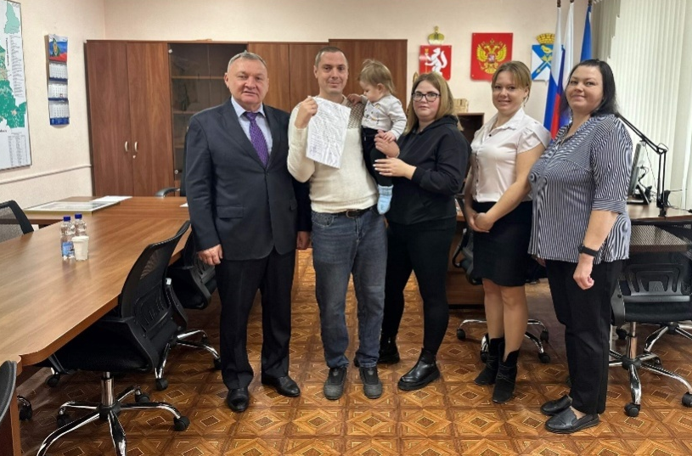
Раздел
«Социальная политика»
Подраздел 1004
«Охрана семьи и детства»
План – 3933,3 тыс. руб., исполнение – 2199,9 тыс. руб. (55,9%)
Расходы направлены:
-на осуществление мероприятий по обеспечению питанием обучающихся в муниципальных образовательных организациях, в том числе денежная компенсация за питание отдельных категорий обучающихся в период дистанционного обучения, а также детей с ОВЗ, в том числе детей инвалидов, обучающихся на дому – 750,6 тыс. руб.;
- предоставление социальных выплат молодым семьям на приобретение (строительство) жилья на условиях софинансирования из федерального бюджета муниципальной программы Тугулымского городского округа «Реализация молодежной политики и патриотического воспитания граждан на территории Тугулымского городского округа» на 2019-2026 годы, подпрограммы «Обеспечение жильем молодых семей, проживающих на территории Тугулымского городского округа» - 1932,3 тыс. руб., из них 483,1 тыс. руб.- местный бюджет (софинансирование). Предоставлена социальная выплата семье, состоящая из трех человек, на приобретение (строительство) жилья площадью 72 кв.м.

Slide 76
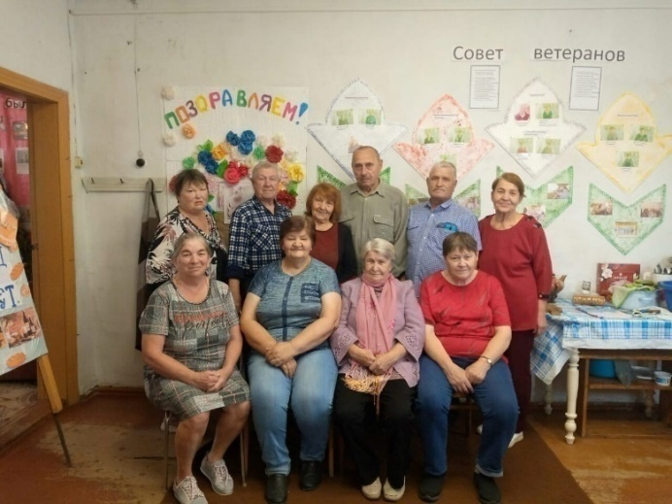
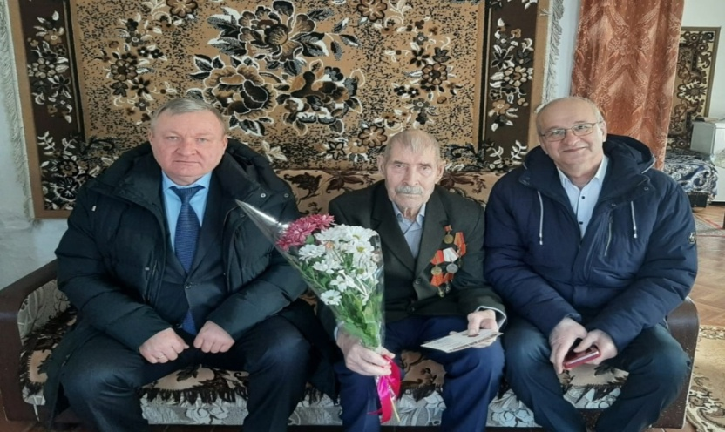
Раздел
«Социальная политика»
Подраздел 1006
« Другие вопросы в области социальной политики»
План -7244,4 тыс.руб., исполнение
на 01.01.2025 года – 7128,7 тыс.руб., или 98,4%
В рамках данного подраздела за 2024 год
были профинансированы следующие расходы:
предоставление гражданам субсидий на оплату жилого помещения и коммунальных услуг-928,8 тыс. руб.
предоставление отдельным категориям граждан компенсаций расходов на оплату жилого помещения и коммунальных услуг – 6037,8 тыс.руб.
поддержка общественных организаций (Тугулымский Районный совет ветеранов) - 162,0 тыс. руб.

Slide 77
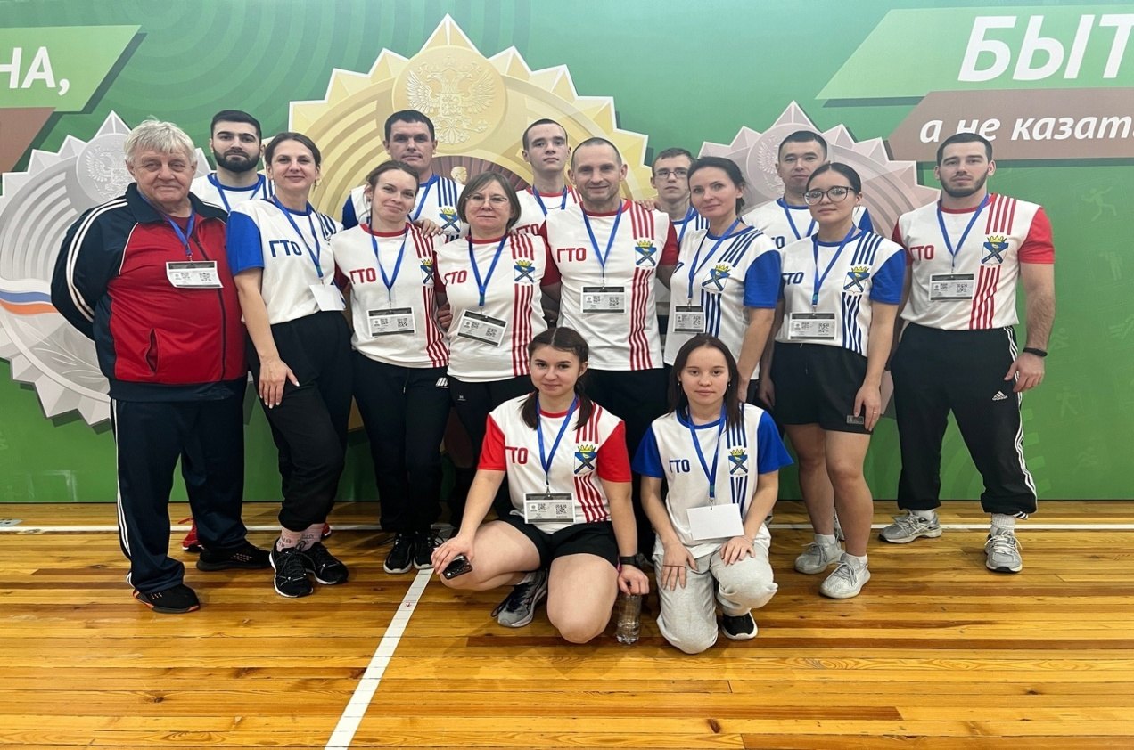
Раздел
«Физическая культура и спорт»
Наименование подраздела | Сумма, в тысячах рублей на 01.01. 2025 года | Исполнение | % исполнения | % в общей сумме расходов
Массовый спорт | 16161,6 | 15927,0 | 98,5 | 0,9
ИТОГО | 16161,6 | 15927,0 | 98,5 | 0,9

Slide 78
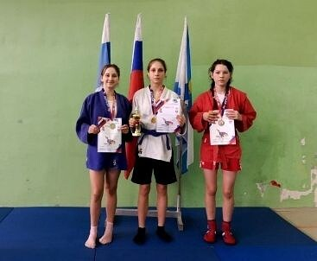
Раздел
«Физическая культура и спорт»
Подраздел 1102
« Массовый спорт»
План - 16161,6 тыс. руб., исполнение – 15927,0 тыс. руб. (98,5%).
Муниципальная программа Тугулымского городского округа «Развитие физической культуры и спорта в Тугулымском городском округе до 2029 года»: запланировано бюджетных средств – 9281,5 тыс. руб., исполнение составило 9046,9 тыс. руб. или 97,5%
Денежные средства были направлены на:
-Организация и проведение спортивных мероприятий на территории Тугулымского городского округа, участие в выездных турнирах и соревнованиях запланировано – 450,0 тыс. руб., исполнено – 448,2 тыс. руб. или 99,6 % ;
-Реализация мероприятий по поэтапному внедрению Всероссийского физкультурно-спортивного комплекса «Готов к труду и обороне» (ГТО) запланировано – 174,9 тыс. руб., исполнено – 174,9 тыс. руб. (100%), в том числе софинансирование за счет средств местного бюджета 52,5 тыс. руб.;

Slide 79
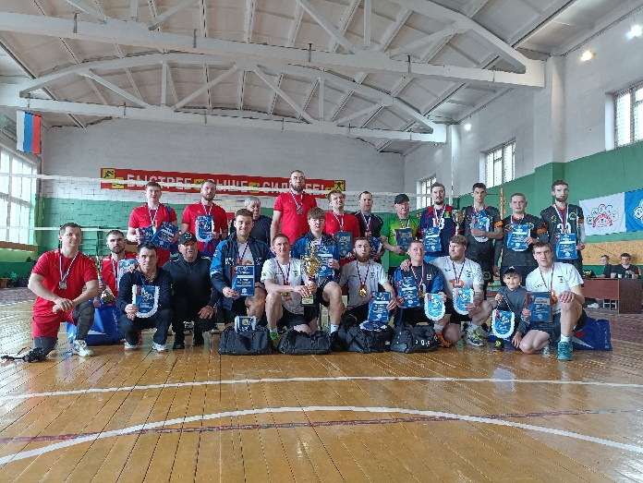
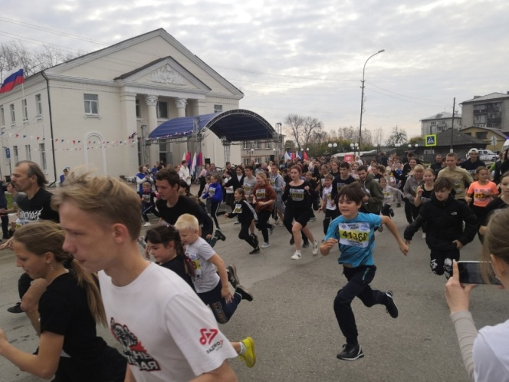
Раздел
«Физическая культура и спорт»
Муниципальная программа Тугулымского городского округа «Развитие физической культуры и спорта в Тугулымском городском округе до 2029 года»: запланировано бюджетных средств – 8784,0 тыс. руб., исполнение составило 7442,7 тыс. руб. или 84,7%
Денежные средства были направлены на:
-Оснащение объектов спорта оборудованием и инвентарем на территории Тугулымского городского округа запланировано – 661,5 тыс. руб., исполнено – 661,4 тыс. руб. (99,9%), в том числе приобретение спортивных городков для занятий уличной гимнастики на территории городского округа, поставка малых архитектурных форм с целью обустройства спортивной площадки – 537,7 тыс. руб., установка спортивных городков для занятий уличной гимнастики на территории городского округа в п.Юшала, с.Яр– 123,7 тыс. руб.;
-Предоставление субсидии на содержание МАУ Тугулымского городского округа «Спорт для всех» запланировано – 8170,0 тыс. руб., выделено субсидий – 7937,4 тыс. руб., использовано субсидий - 8124,2 тыс. руб. или 99,4%.

Slide 80
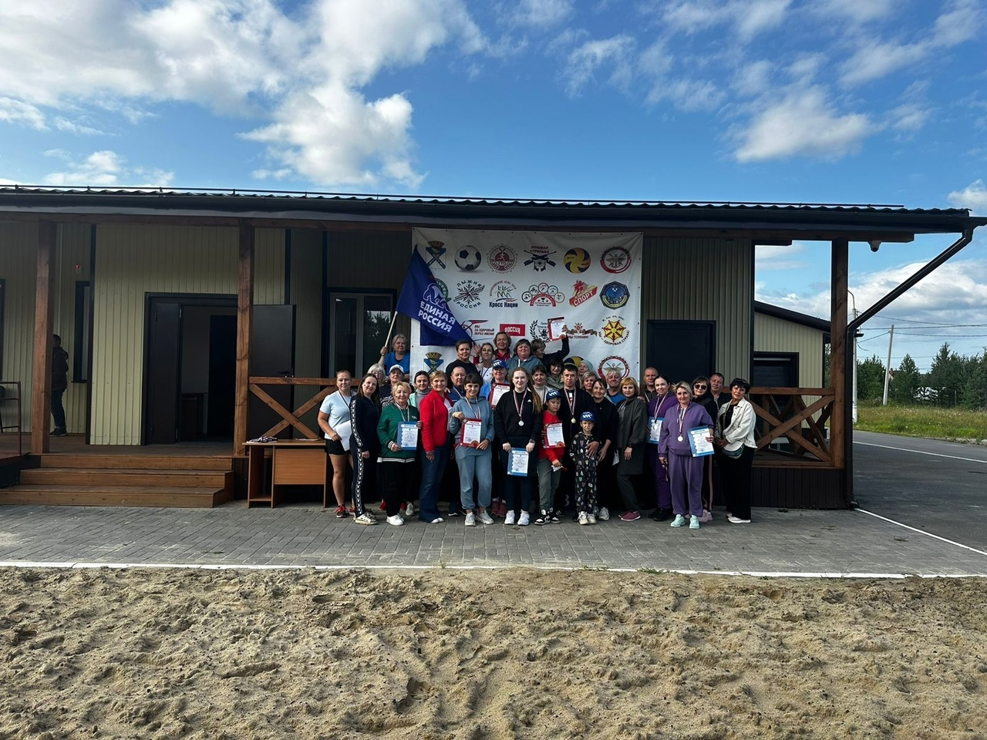
Раздел
«Физическая культура и спорт»
Из резервного фонда Правительства Свердловской области выделено средств в размере 6577,5 тыс. руб., использовано – 6577,5 тыс. руб. или 100%: на восстановительный ремонт нежилого здания лыжной базы, находящегося по адресу: Свердловская область, п.г.т. Тугулым, ул. Колмогорова, 2, для муниципального автономного учреждения ТГО «Спорт для всех».

Slide 81
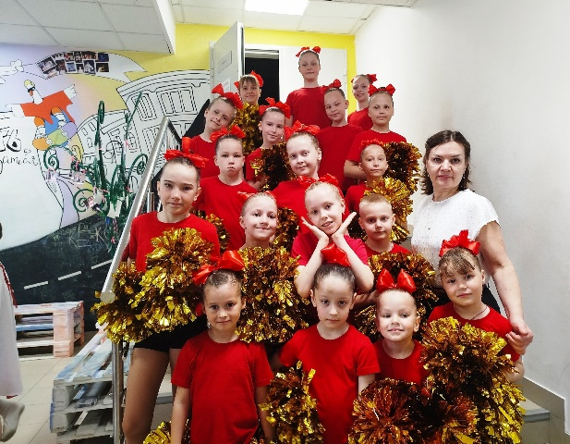
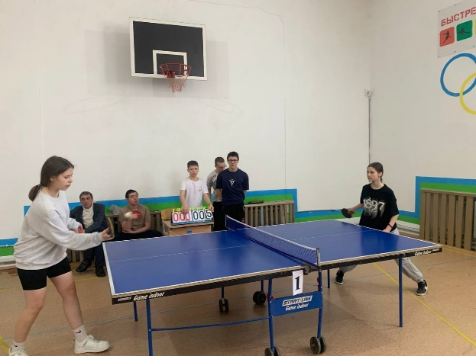
Раздел
«Физическая культура и спорт»
Подраздел 1103
« Массовый спорт»
План - 27568,1 тыс. руб., исполнение – 27567,7 тыс. руб. (100%).
Муниципальная программа Тугулымского городского округа «Развитие физической культуры и спорта в Тугулымском городском округе до 2029 года»: запланировано бюджетных средств – 23683,7 тыс. руб., исполнение составило 23683,3 тыс. руб. или 100%
Денежные средства были направлены на:
- Организация предоставления дополнительного образования детей в муниципальных организациях дополнительного образования, предоставлены субсидии бюджетным учреждениям на финансовое обеспечение муниципального задания на оказание муниципальных услуг: оплата труда – 22496,0 тыс. руб., прочие расходы – 826,3 тыс. руб., антитеррористическая защищенность – 110,0 тыс. руб., противопожарные мероприятия – 161,0 тыс. руб., предоставлена субсидии на иные цели бюджетному учреждению МБОУ ДО "ДЮСШ" – 90,0 тыс. руб. на оплату административного штрафа.
- Обеспечение осуществления оплаты труда работников муниципальных организаций дополнительного образования и муниципальных образовательных организаций высшего образования с учетом установленных указами Президента Российской Федерации показателей соотношения заработной платы для данных категорий работников– 3100,0 тыс. руб.
- Обеспечение фондов оплаты труда работников органов местного самоуправления и работников муниципальных учреждений, за исключением работников, заработная плата которых определяется в соответствии с указами Президента Российской Федерации – 784,4 тыс. руб.

Slide 82
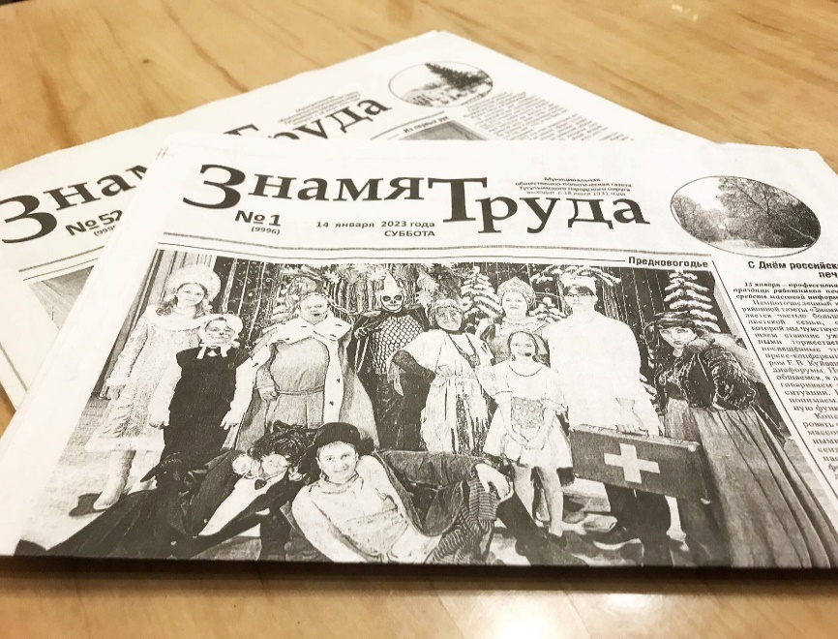
Раздел
«Средства массовой информации»
Наименование подраздела | Сумма, в тысячах рублей на 01.01.2025 года | Исполнение | % исполнения | % в общей сумме расходов
Периодическая печать и издательства | 906,5 | 906,5 | 100 | 0,1
ИТОГО | 906,5 | 906,5 | 100 | 0,1
Отражены расходы МБУ Редакция газеты «Знамя труда»,
предусмотрено субсидий на финансовое обеспечение выполнения муниципального задания за 2024г. – 906,5 тыс. руб., исполнение составило – 906,5 тыс. руб. или 100 %.

Slide 83
Раздел
«Обслуживание государственного и муниципального долга»
Наименование подраздела | Сумма, в тысячах рублей на 01.01.2025 года | Исполнение | % исполнения | % в общей сумме расходов
Обслуживание государственного внутреннего и муниципального долга | 0,7 | 0,7 | 100 | 0,0
ИТОГО | 0,7 | 0,7 | 100 | 0,0
Муниципальная программа Тугулымского городского округа «Управление муниципальными финансами Тугулымского городского округа до 2026 года». Подпрограмма «Управление муниципальным долгом» предусмотрено в бюджете – 0,7 тыс. руб., исполнение – 0,7 тыс. руб.(100%), в том числе:
-уплата штрафов, пеней и процентов по кредитам, начисленных за не возврат основного долга – 0,7 тыс.руб., в том числе проценты по кредитам – 0,7 тыс.руб.

Slide 84
МУНИЦИПАЛЬНАЯ ПРОГРАММА – ЭТО ДОКУМЕНТ, В КОТОРОМ ОПРЕДЕЛЕНЫ ЦЕЛИ И ЗАДАЧИ
МУНИЦИПАЛЬНОЙ ПОЛИТИКИ В СООТВЕТСТВУЮЩЕЙ СФЕРЕ, А ТАКЖЕ СПОСОБЫ ИХ ДОСТИЖЕНИЯ И ОБЪЕМЫ ИСПОЛЬЗУЕМЫХ ФИНАНСОВЫХ РЕСУРСОВ.
Бюджет Тугулымского городского округа на 2024 год был сформирован по программно-целевому методу.
Программно-целевой метод планирования состоит в комплексном подходе к достижению заданной цели с помощью муниципальной (государственной) программы, в которой предусматривается организационный механизм реализации программы.
Количество муниципальных программ в Тугулымском городском округе:
24

Slide 85
«Финансирование государственных
и муниципальных программ»
Тысяч рублей

Slide 86
Исполнение государственных программ
Тысяч рублей
№ п.п. | Наименование программы | Объем бюджетных ассигнований | Исполнение | % исполнен.
1 | Государственная программа Свердловской области «Обеспечение деятельности мировых судей Свердловской области» | 121,7 | 121,70 | 100,0
2 | Государственная программа Свердловской области «Развитие жилищно-коммунального хозяйства и повышение энергетической эффективности в Свердловской области» | 201079,7 | 201079,7 | 100,0
3 | Государственная программа Свердловской области «Социальная поддержка и социальное обслуживание населения Свердловской области » | 144581,2 | 143977,9 | 99,6
4 | Государственная программа Свердловской области «Обеспечение общественной безопасности на территории Свердловской области» | 1614,3 | 1614,3 | 100,0
5 | Государственная программа Свердловской области «Развитие системы образования и реализация молодежной политики в Свердловской области» | 55212,1 | 47685,0 | 86,4
6 | Государственная программа Свердловской области "Развитие культуры в Свердловской области" | 23726,1 | 23726,1 | 100,0
7 | Государственная программа Свердловской области "Развитие физической культуры и спорта в Свердловской области" | 122,4 | 122,4 | 100,0
8 | Государственная программа Свердловской области "Реализация основных направлений государственной политики в строительном комплексе Свердловской области" | 7236,1 | 1414,8 | 118,6
9 | Государственная программа Свердловской области "Реализация основных направлений государственной политики в сферах агропромышленного комплекса и потребительского рынка Свердловской области" | 512,5 | 509,5 | 99,4
 | всего | 434206,2 | 420251,4 | 96,8

Slide 87
Исполнение муниципальных программ
Тысяч рублей
 | Наименование муниципальной программы | финансовое обеспечение | Исполнение | % исполнен
1 | 2 | 3 | 4 | 5
1 | Муниципальная программа Тугулымского городского округа «Содействие развитию малого и среднего предпринимательства в Тугулымском городском округе до 2026года» | 1070,0 | 1070,00 | 100,0
2 | Муниципальная программа Тугулымского городского округа «Защита населения и территории Тугулымского городского округа от чрезвычайных ситуаций и обеспечение пожарной и водной безопасности до 2026 года» | 28563,9 | 26840,81 | 94,0
3 | Муниципальная программа Тугулымского городского округа «Подготовка документов территориального планирования, градостроительного зонирования и документации по планировке территории до 2027 года» | 1535,5 | 1535,45 | 100,0
4 | Муниципальная программа Тугулымского городского округа «Обеспечение общественной безопасности на территории Тугулымского городского округа до 2029 года» | 240,0 | 212,36 | 88,5
5 | Муниципальная программа Тугулымского городского округа «Развитие системы образования Тугулымского городского округа до 2026 года» | 776532,1 | 750976,05 | 96,7
6 | Муниципальная программа Тугулымского городского округа «Развитие культуры Тугулымского городского округа до 2029 года» | 135462,5 | 134836,25 | 99,5
7 | Муниципальная программа Тугулымского городского округа «Управление муниципальной собственностью Тугулымского городского округа с 2020 до 2026 года» | 3570,8 | 10949,41 | 306,6
8 | Муниципальная программа Тугулымского городского округа «Комплексное развитие сельских территорий Тугулымского городского округа до 2029 года» | 2740,9 | 2732,75 | 0,0
9 | Муниципальная программа Тугулымского городского округа «Развитие физической культуры, спорта и молодежной политики в Тугулымском городском округе до 2029 года» | 9334,0 | 9099,46 | 97,5
10 | Муниципальная программа Тугулымского городского округа «Управление муниципальными финансами Тугулымского городского округа до 2026 года» | 22973,4 | 22918,01 | 99,8
11 | Муниципальная программа Тугулымского городского округа «Повышение безопасности дорожного движения на территории Тугулымского городского округа» на 2021-2027 годы | 9295,1 | 3911,04 | 42,1
12 | Муниципальная программа Тугулымского городского округа «Дополнительные меры социальной поддержки населения Тугулымского городского округа до 2027 года» | 582,0 | 572,00 | 98,3
Продолжение на следующей странице

Slide 88
Исполнение муниципальных программ
Тысяч рублей
 | Наименование муниципальной программы | финансовое обеспечение | Исполнение | % исполнен
1 | 2 | 3 | 4 | 5
13 | Муниципальная программа Тугулымского городского округа «Комплексное благоустройство дворовых территорий и населенных пунктов в Тугулымском городском округе» на 2021-2027 годы | 18228,9 | 17993,11 | 98,7
14 | Муниципальная программа Тугулымского городского округа «Реализация молодежной политики и патриотического воспитания граждан на территории Тугулымского городского округа» на 2019-2026 годы | 3410,3 | 2690,5 | 78,9
15 | Муниципальная программа Тугулымского городского округа «Формирование жилищного фонда для переселения граждан из жилых помещений, признанных непригодными для проживания и (или) с высоким уровнем износа» на 2023-2028 годы | 14,3 | 14,29 | 99,9
16 | Муниципальная программа Тугулымского городского округа «Профилактика экстремизма, терроризма и мобилизационной подготовки на территории Тугулымского городского округа» на 2024 - 2029 годы | 364,0 | 350,24 | 96,2
17 | Муниципальная программа Тугулымского городского округа «Развитие дорожной сети Тугулымского городского округа» на 2021-2027 годы | 127423,7 | 113677,47 | 89,2
18 | Муниципальная программа Тугулымского городского округа «Обновление автотранспортного и технологического парка муниципальных предприятий Тугулымского городского округа» на 2021-2027 годы | 2644,8 | 2644,77 | 100,0
19 | Муниципальная программа Тугулымского городского округа «Развитие архивного дела на территории Тугулымского городского округа на период с 2021 по 2027 годы» | 438,0 | 438,00 | 100,0
20 | Муниципальная программа Тугулымского городского округа «Развитие жилищно-коммунального хозяйства и повышение энергетической эффективности в Тугулымском городском округе» на 2021-2027 годы | 69867,7 | 60795,12 | 87,0
21 | Муниципальная программа Тугулымского городского округа «Обеспечение рационального и безопасного природопользования на территории Тугулымского городского округа» на 2021-2027 годы | 21958,3 | 20359,46 | 92,7
22 | Муниципальная программа Тугулымского городского округа "Формирование современной городской среды" на 2023-2030 годы | 700,0 | 700,00 | 100,0
23 | Муниципальная программа Тугулымского городского округа «Профилактика заболеваний и формирование здорового образа жизни в Тугулымском городском округе на период до 2027 года» | 420,0 | 416,61 | 99,2
24 | Муниципальная программа Тугулымского городского округа «Обеспечение эпизоотического и ветеринарно-санитарного благополучия Тугулымского городского округа» на 2021-2027 годы | 690,0 | 574,23 | 83,2
 | Всего | 1238060,2 | 1186307,34 | 95,8

Slide 89
Результаты оценки эффективности
муниципальных программ
Тугулымского городского округа за 2024 год
п\п | Наименование программы | Оценка полноты финансирования Q1 | Оценка достижения целевых показателей Q2 | Оценка эффективности | Предложения
1 | Муниципальная программа Тугулымского городского округа «Содействие развитию малого и среднего предпринимательства в Тугулымском городском округе до 2027 года» | 1,0 - полное финансирование | 1,05 – высокая результативность | Оценка 5 – высокая эффективность программы | Муниципальная программа Тугулымского городского округа «Содействие развитию малого и среднего предпринимательства в Тугулымском городском округе до 2027 года»
2 | Муниципальная программа Тугулымского городского округа «Защита населения и территории Тугулымского городского округа от чрезвычайных ситуаций и обеспечение пожарной и водной безопасности до 2027 года» | 0,99 - полное финансирование | 0,7 – средняя результативность (недовыполнение плана) | Оценка 3 – средний уровень эффективности программы. | Муниципальная программа Тугулымского городского округа «Защита населения и территории Тугулымского городского округа от чрезвычайных ситуаций и обеспечение пожарной и водной безопасности до 2027 года»
3 | Муниципальная программа Тугулымского городского округа «Подготовка документов территориального планирования, градостроительного зонирования и документации по планировке территории до 2027 года» | 1,0 – полное финансирование | 0,83 – высокая результативность | Оценка 3 – средний уровень эффективности программы. | Муниципальная программа Тугулымского городского округа «Подготовка документов территориального планирования, градостроительного зонирования и документации по планировке территории до 2027 года»

Slide 90
4. | Муниципальная программа Тугулымского городского округа «Обеспечение общественной безопасности на территории Тугулымского городского округа до 2029 года» | 0,89 – неполное финансирование | 0,8-средняя результативность (недовыполнение плана) | Оценка 4 – приемлемый уровень эффективности программы. | Муниципальная программа Тугулымского городского округа «Обеспечение общественной безопасности на территории Тугулымского городского округа до 2029 года»
5. | Муниципальная программа Тугулымского городского округа «Развитие системы образования Тугулымского городского округа до 2026 года» | 0,97 - неполное финансирование | 0,99 - высокая результативность | Оценка 4 - приемлемый уровень финансирования программы | Муниципальная программа Тугулымского городского округа «Развитие системы образования Тугулымского городского округа до 2026 года»
6 | Муниципальная программа Тугулымского городского округа «Развитие культуры Тугулымского городского округа до 2029 года» | 0,99 – полное финансирование | 1,0 - высокая результативность | Оценка 5 – высокая эффективность программы | Муниципальная программа Тугулымского городского округа «Развитие культуры Тугулымского городского округа до 2029 года»
7 | Муниципальная программа Тугулымского городского округа «Управление муниципальной собственностью» Тугулымского городского округа на период с 2020 года до 2027 года» | 0,92 - неполное финансирование | 1,0 - высокая результативность | Оценка 4 - приемлемый уровень эффективности программы | Муниципальная программа Тугулымского городского округа «Управление муниципальной собственностью» Тугулымского городского округа на период с 2020 года до 2027 года»
8 | Муниципальная программа Тугулымского городского округа «Комплексное развитие сельских территорий Тугулымского городского округа до 2029 года» | 1,0 – полное финансирование | 1,0 - высокая результативность | Оценка 5 – высокая эффективность программы | Муниципальная программа Тугулымского городского округа «Комплексное развитие сельских территорий Тугулымского городского округа до 2029 года»

Slide 91
9 | Муниципальная программа Тугулымского городского округа «Развитие физической культуры и спорта в Тугулымском городском округе до 2029 года» | 0,97 – неполное финансирование | 0,57 - низкая результативность (существенное недовыполнение плана); | Оценка 2 – уровень эффективности программы ниже среднего | Муниципальная программа Тугулымского городского округа «Развитие физической культуры и спорта в Тугулымском городском округе до 2029 года»
10 | Муниципальная программа Тугулымского городского округа «Профилактика экстремизма, терроризма и мобилизационная подготовка на территории Тугулымского городского округа» на 2024-2029 годы» | 0,96 – неполное финансирование | 1,03 - высокая результативность | Оценка 4 – приемлемый уровень эффективности программы | Муниципальная программа Тугулымского городского округа «Профилактика экстремизма, терроризма и мобилизационная подготовка на территории Тугулымского городского округа» на 2024-2029 годы»
11 | Муниципальная программа Тугулымского городского округа «Развитие дорожной сети Тугулымского городского округа» на 2021-2027 годы» | 0,89 - неполное финансирование | 1,0 – высокая результативность | Оценка 4 – приемлемый уровень эффективности программы | Муниципальная программа Тугулымского городского округа «Развитие дорожной сети Тугулымского городского округа» на 2021-2027 годы»
12 | Муниципальная программа Тугулымского городского округа «Обновление автотранспортного и технологического парка муниципальных предприятий Тугулымского городского округа» на 2021-2027 годы» | 0,99 – полное финансирование | 1,0 – средняя результативность (недовыполнение плана) | Оценка 5 – высокая эффективность программы | Муниципальная программа Тугулымского городского округа «Обновление автотранспортного и технологического парка муниципальных предприятий Тугулымского городского округа» на 2021-2027 годы»
13 | Муниципальная программа «Развитие жилищно-коммунального хозяйства и повышение энергетической эффективности в Тугулымском городском округе» на 2021-2027 годы» | 0,99 - полное финансирование | 0,94 - средняя результативность (недовыполнение плана) | Оценка 3 - Средний уровень эффективности программы. | Муниципальная программа «Развитие жилищно-коммунального хозяйства и повышение энергетической эффективности в Тугулымском городском округе» на 2021-2027 годы»
14 | Муниципальная программа Тугулымского городского округа «Управление муниципальными финансами Тугулымского городского округа» до 2027 года» | 0,99 - полное финансирование | 0,95 - высокая результативность | Оценка 5 – высокая эффективность программы | Муниципальная программа Тугулымского городского округа «Управление муниципальными финансами Тугулымского городского округа» до 2027 года»

Slide 92
15 | Муниципальная программа Тугулымского городского округа «Повышение безопасности дорожного движения на территории Тугулымского городского округа» на 2021-2027 годы» | 0,42– существенное недофинансирование; | 0,83 - средняя результативность (недовыполнение плана). | Оценка 1 – Низкая эффективность программы. | Муниципальная программа Тугулымского городского округа «Повышение безопасности дорожного движения на территории Тугулымского городского округа» на 2021-2027 годы»
16 | Муниципальная программа Тугулымского городского «Дополнительные меры социальной поддержки населения Тугулымского городского округа до 2027 года» | 0,98 – неполное финансирование | 0,93 - средняя результативность (недовыполнение плана) | Оценка 3 – Средний уровень эффективности программы. | Муниципальная программа Тугулымского городского «Дополнительные меры социальной поддержки населения Тугулымского городского округа до 2027 года»
17 | Муниципальная программа Тугулымского городского округа «Комплексное благоустройство дворовых территорий и населенных пунктов в Тугулымском городском округе» на 2021-2027 годы» | 0,98 - полное финансирование | 0,8 – средняя результативность (недовыполнение плана) | Оценка 3 – Средний уровень эффективности программы. | Муниципальная программа Тугулымского городского округа «Комплексное благоустройство дворовых территорий и населенных пунктов в Тугулымском городском округе» на 2021-2027 годы»
18 | Муниципальная программа Тугулымского городского округа «Реализация молодежной политики и патриотического воспитания граждан на территории Тугулымского городского округа на 2019-2027 годы» | 0,5 - неполное финансирование | 0,92 - средняя результативность (недовыполнение плана) | Оценка 4 – приемлемый уровень эффективности программы | Муниципальная программа Тугулымского городского округа «Реализация молодежной политики и патриотического воспитания граждан на территории Тугулымского городского округа на 2019-2027 годы»
19 | Муниципальная программа Тугулымского городского округа «Развитие архивного дела на территории Тугулымского городского округа на период с 2021 по 2027 годы» | 1,0 - полное финансирование | 1,0- высокая результативность | Оценка 5 – высокая эффективность программы | Муниципальная программа Тугулымского городского округа «Развитие архивного дела на территории Тугулымского городского округа на период с 2021 по 2027 годы»
20 | Муниципальная программа Тугулымского городского округа «Обеспечение рационального и безопасного природопользования на территории Тугулымского городского округа» на 2021-2027 годы» | 0,93 – неполное финансирование | 0,7 – средняя результативность (недовыполнение плана) | Оценка 4 – приемлемый уровень эффективности программы | Муниципальная программа Тугулымского городского округа «Обеспечение рационального и безопасного природопользования на территории Тугулымского городского округа» на 2021-2027 годы»

Slide 93
21 | Муниципальная программа Тугулымского городского округа «Профилактика заболеваний и формирование здорового образа жизни в Тугулымском городском округе на период до 2027 года» | 0,99 - полное финансирование | 0,99 – высокая результативность | Оценка 5 – высокая эффективность программы | Муниципальная программа Тугулымского городского округа «Профилактика заболеваний и формирование здорового образа жизни в Тугулымском городском округе на период до 2027 года»
22 | Муниципальная программа Тугулымского городского округа «Формирование жилищного фонда для переселения граждан из жилых помещений, признанных непригодными для проживания и (или) с высоким уровнем износа на 2023-2028 годы» | 0,2 - существенное недофинансирование; | 1,0 - высокая результативность | Оценка 2 – уровень эффективности программы ниже среднего | Муниципальная программа Тугулымского городского округа «Формирование жилищного фонда для переселения граждан из жилых помещений, признанных непригодными для проживания и (или) с высоким уровнем износа на 2023-2028 годы»
23 | Муниципальная программа Тугулымского городского округа «Формирование современной городской среды на 2023-2030 годы» | 1,0 - полное финансирование | 1,0 - высокая результативность | Оценка 5 – высокая эффективность программы | Муниципальная программа Тугулымского городского округа «Формирование современной городской среды на 2023-2030 годы»
24 | Муниципальная программа Тугулымского городского округа «Обеспечение эпизоотического и ветеринарно-санитарного благополучия Тугулымского городского округа» на 2021-2027 годы» | 0,83 - неполное финансирование | 0,86 – средняя результативность (недовыполнение плана) | Оценка 4 – приемлемый уровень эффективности программы | Муниципальная программа Тугулымского городского округа «Обеспечение эпизоотического и ветеринарно-санитарного благополучия Тугулымского городского округа» на 2021-2027 годы»

Slide 94
Результаты оценки эффективности
муниципальных программ
Тугулымского городского округа за 2024 год
9% муниципальных программ Тугулымского городского округа относятся к высокому уровню эффективности, 74% муниципальных программ Тугулымского городского округа относятся к приемлемому уровню эффективности, средний уровень эффективности у 28 % муниципальных программ Тугулымского городского округа , 11% программ Тугулымского городского округа относятся к уровню эффективности ниже среднего, 6% программ Тугулымского городского округа относятся к низкому уровню эффективности

Slide 95

Рейтинг открытости бюджетных данных
По результатам рейтинга оценки показателей, характеризующих уровень открытости бюджетных данных в муниципальных образованиях, расположенных на территории Свердловской области проведенным Министерством финансов Свердловской области Тугулымский городской округ относится к ВЫСОКОМУ уровню открытости бюджетных данных.

Slide 96
Контактная информация
Уважаемые граждане Тугулымского муниципального
округа!
Мы надеемся, что представленная в электронной брошюре информация оказалось Вам полезной и понятной, а также помогла составить достоверное мнение об исполнении бюджета Тугулымского городского округа за 2024 год.
Разработчиком электронной брошюры «Бюджет для граждан» является Финансовое управление Тугулымского муниципального округа.
Начальник Финансового управления: Торопова Наталья Александровна
п.г.т. Тугулым , площадь 50- лет Октября ,1.
Тел. 8 (34367) 2-25-39
Адрес электронной почты: Tugfin1@yandex.ru
Режим работы Финансового управления:
с 8-00 до 17-00, понедельник – четверг
с 8-00 до 16-00 – пятница
Обед с12-00 до 13-00
Выходные дни – суббота, воскресенье

